Slide 1






Slide 2
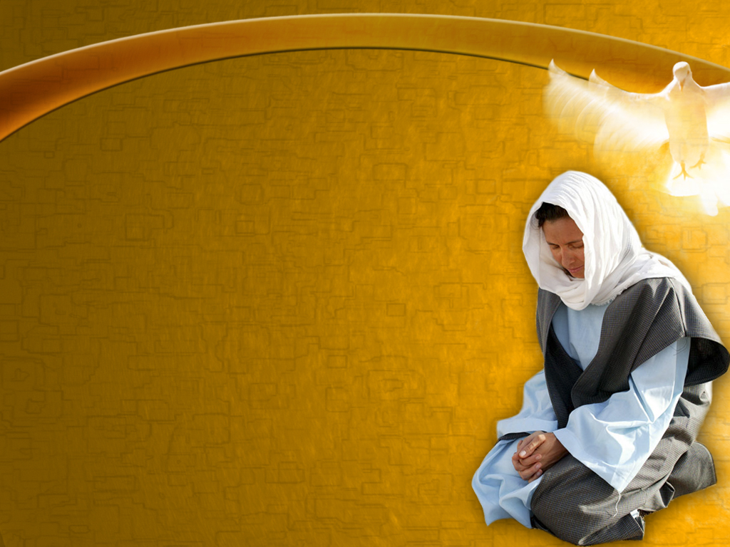
La fe significa confiar en Dios, creer que nos ama y sabe mejor qué es lo que no conviene. Por eso nos induce a escoger su camino en lugar del nuestro. En vez de nuestra ignorancia, acepta su sabiduría; en vez de nuestra debilidad, su fuerza; en vez de nuestra pecaminosidad, su justicia. Nuestra vida, nosotros mismos, ya somos suyos; la fe reconoce su derecho de propiedad, y acepta su bendición. La verdad, la justicia y la pureza han sido señaladas como los secretos del éxito en la vida. Es la fe la que nos pone en posesión de estos principios.—La Educación, 253 (1903).
Al estudiar la Biblia podemos leer las historias de diversas mujeres que son dignas de admiración. Sin importarles las costumbres de su época, decidieron enfrentarse a las dificultades que se les presentaban porque su confianza estaba puesta en el Señor. Estas mujeres de fe, como se las puede calificar, nos sirven de inspiración para que podamos aferramos a Dios y creer en su Palabra.
Sus actitudes nos muestran que fueron mujeres entregadas a sus hijos y a sus esposos, pero por sobre todas las cosas, entregadas a Dios. Y fue esta entrega la que desarrolló en ellas la confianza que les dio la fortaleza para cambiar sus obstáculos en un medio para salvar a otros.

Slide 3


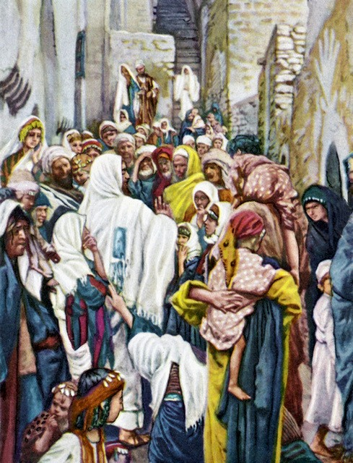
Mateo 9:20-22
La mujer
de fe confía
en Dios
La Palabra de Dios nos muestra a una mujer que confiaba en que solo el Señor podía hacer por ella lo que la ciencia no había podido lograr.
Su fe la llevó a acercarse a Jesús y tocarle el borde de su manto.
Al pensar en esta historia puedo imaginarla abriéndose paso ante la multitud; quizás en algún momento alguien la empujó alejándola así del Salvador; tal vez fue pisoteada por el gentío que se agolpaba alrededor; probablemente no faltaron en su vida personas que la desalentaran, porque ella había gastado todo lo que tenía en los médicos de su época. Pero su confianza en Jesús la hizo luchar contra todo obstáculo en el camino y, por su fe, fue sanada.

Slide 4

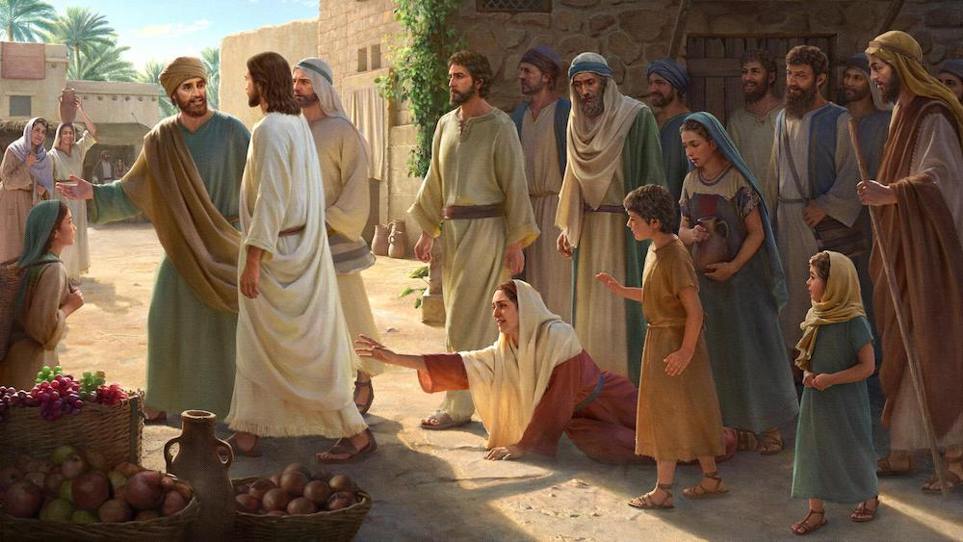
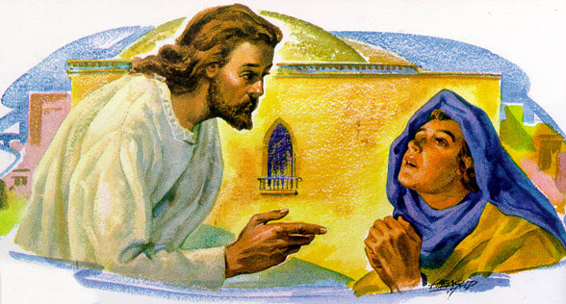
“Una pobre mujer que había estado sufriendo por muchos años y había gastado toda su sustancia en médicos que no la habían curado sino empeorado, pensó que si podía ponerse a su alcance, si sólo podía tocar el borde de su manto, se sanaría. Cristo comprendió todo lo que había en su corazón y se puso allí donde ella tendría la oportunidad que deseaba.
El usaría de ese hecho para mostrar la diferencia entre el toque de fe genuina y el contacto casual de los que se apretujaban a su alrededor por mera curiosidad.
Confía en Dios
Cuando la mujer alargó la mano y tocó el borde de su manto pensó que ese toque furtivo no sería advertido por nadie; pero Cristo se dio cuenta y correspondió a su fe con su poder sanador. Ella se dio cuenta en un instante que había sido sanada, y el Señor Jesús no dejaría de llamar la atención hacia una fe tal. Rápidamente se dio vuelta y preguntó: “¿Quién es el que me ha tocado?” Todos los discípulos lo estaban apretando de cerca, y Pedro dijo: “La multitud te aprieta y oprime, y dices: ¿Quién es el que me ha tocado? Pero Jesús dijo: Alguien me ha tocado; porque yo he conocido que ha salido poder de mí”. Lucas 8:45, 46.
Cuando la mujer vio que había sido descubierta fue temblando a echarse a sus pies, contándole su historia. Temía que hubiera cometido un acto de presunción; pero ninguna palabra de censura salió de los labios de Cristo. Sólo dijo palabras de aprobación, procedentes de un corazón amoroso, lleno de simpatía por el infortunio humano. Con dulzura le dijo: “Hija, tu fe te ha salvado: ve en paz.” Vers. 48. ¡Cuán alentadoras le resultaron esas palabras! El temor de que hubiera cometido algún agravio ya no amargaría su gozo. El solo toque de fe recibió su recompensa. ELC 110

Slide 5


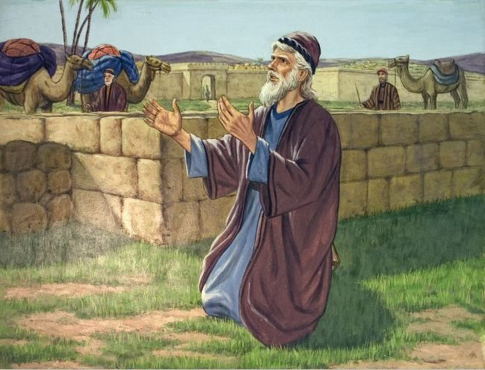
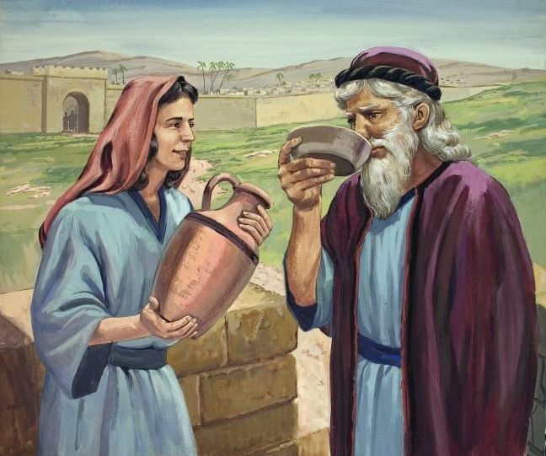
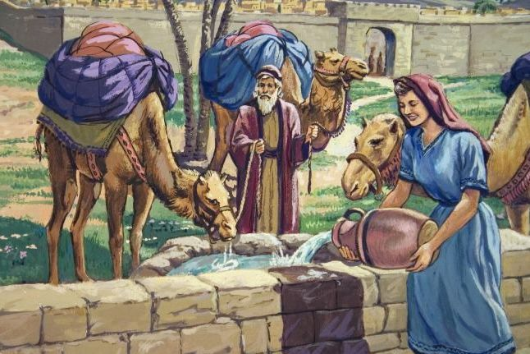
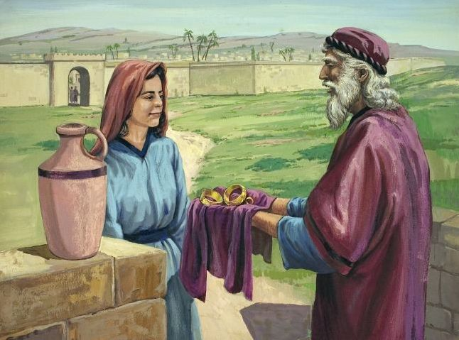
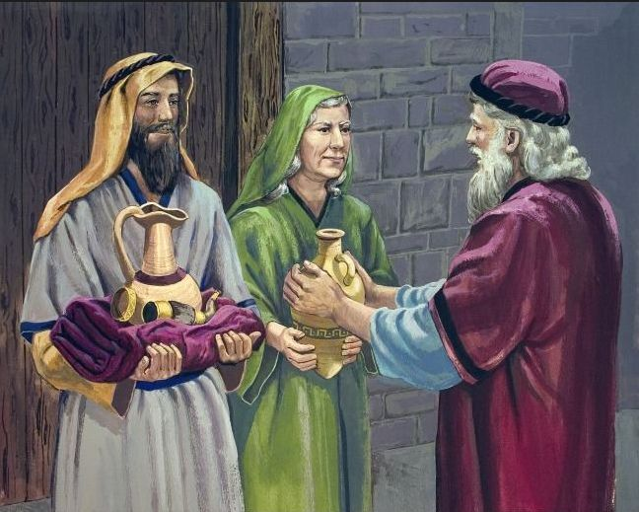
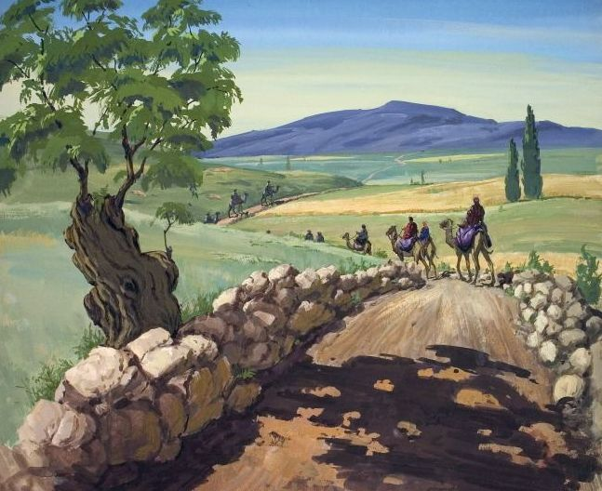
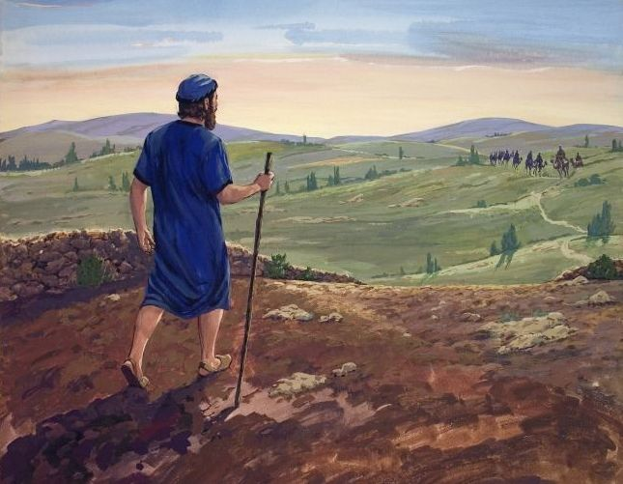
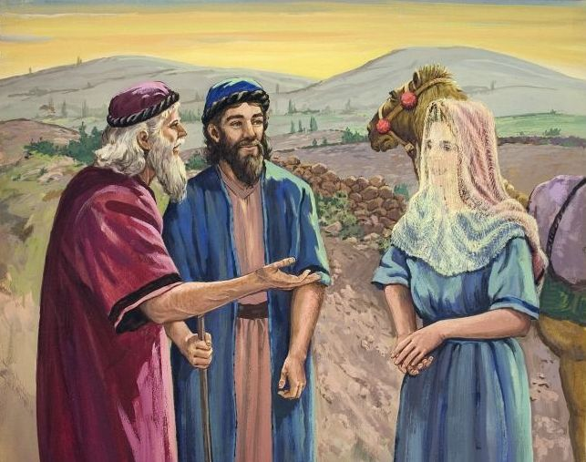
Génesis 24
La mujer
de fe
es valiente
Rebeca era una joven muy trabajadora. Vivía tranquilamente en casa de sus padres, en la ciudad de Harán. No le faltaba de nada. Tenía el futuro asegurado, pues gracias a su belleza, no le faltarían pretendientes. Repentinamente, su vida se vio en una encrucijada. Un hombre desconocido le hizo un pedido inesperado: ser la esposa de un pariente lejano al que ni siquiera conocía.
Había pruebas de que este pedido venía de parte de Dios (Génesis 24:50). Así que se le preguntó directamente a Rebeca si quería o no casarse con la persona que Dios había escogido para ella.
A pesar de los retos que esto implicaba, ella fue valiente y, dejando su hogar, su familia, sus comodidades y todo aquello a lo que estaba acostumbrada, decidió obedecer a Dios e ir a donde Él la llamaba.
Por esta decisión y este valor demostrado, Rebeca llegó a ser parte de la línea genealógica del Mesías prometido.

Slide 6

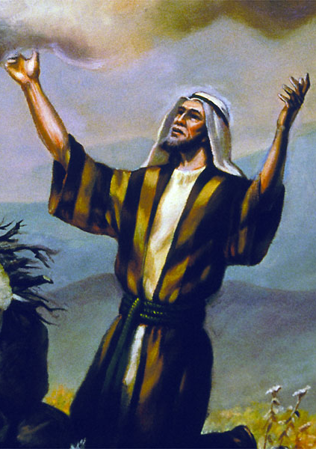
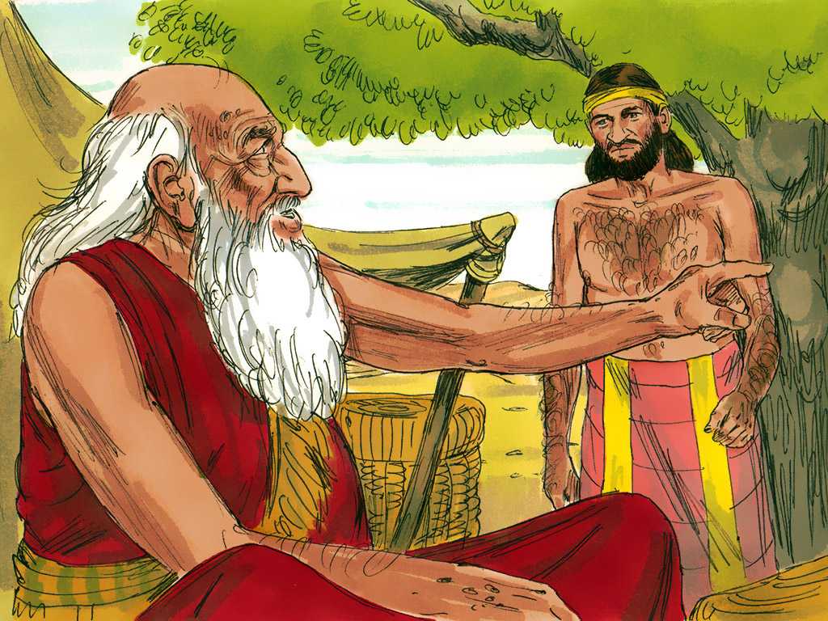
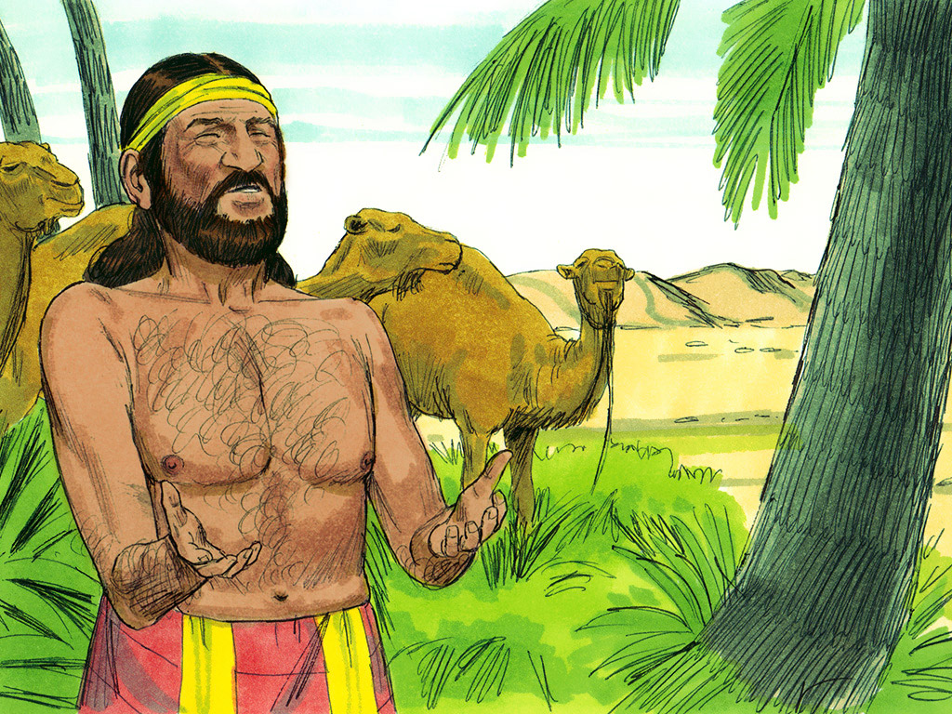
Los cananeos eran idólatras, y el Señor había mandado a su pueblo que no se casaran con ellos, no fuera que cayesen en la idolatría. Abraham era ya viejo y pensaba que pronto habría de morir. Isaac estaba aún soltero, y Abraham estaba preocupado por las influencias corruptoras que rodeaban a su hijo. Deseaba seleccionar para él una esposa que no lo apartase de Dios.
Es valiente
Esta tarea fue encomendada a su fiel y experimentado siervo, que era el mayordomo sobre todo lo que tenía. Abraham requirió que su siervo hiciera un pacto solemne ante Dios, de que no tomaría una esposa para Isaac entre las mujeres cananeas, sino que iría a los parientes de Abraham, quienes creían en el Dios verdadero, y elegiría una esposa para el joven. No quería que Isaac lo acompañase en ese viaje, debido a que prácticamente todos en esa tierra habían caído en la idolatría. Si no podía encontrar una esposa para Isaac que estuviera dispuesta a dejar su parentela y venir hacia donde el joven estaba, entonces quedaría libre del pacto que había hecho.
Abraham incluso le dijo a su siervo que Dios enviaría a su ángel para dirigirlo en la elección. El siervo a quien se le había confiado esta tarea comenzó su larga jornada, y cuando entró a la ciudad donde los familiares de Abraham vivían, oró fervorosamente a Dios pidiéndole que lo dirigiera en la elección de una esposa para Isaac. Rogó que se le pudiera dar alguna señal o evidencia a fin de no errar en este asunto. HD 26-27

Slide 7
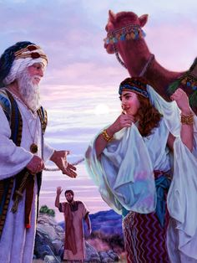
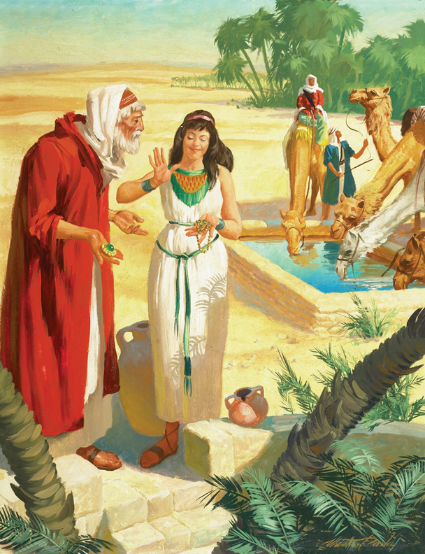
El pozo donde se detuvo para descansar era un lugar donde muchos se reunían. Fue aquí donde el siervo notó los modales suaves y la conducta cortés de Rebeca. Todas las evidencias indicaban que ella era la mujer que Dios había elegido para llegar a ser la esposa de Isaac. Y cuando fue invitado al hogar, el siervo relató a su padre y a su hermano cómo el Señor le había dado evidencias específicas de que Rebeca debía llegar a ser la esposa de Isaac, el hijo de su amo.
Es valiente
Entonces, les dijo: “Ahora, pues, si estáis dispuestos a hacer misericordia y ser leales con mi señor, declarádmelo; y si no, declarádmelo también, y así sabré qué debo hacer. Entonces Labán y Betuel respondieron diciendo: “De Jehová ha salido esto; no podemos hablarte ni mal ni bien. Ahí está Rebeca delante de ti: tómala y vete, y sea mujer del hijo de tu señor, como lo ha dicho Jehová”. Cuando el criado de Abraham oyó estas palabras, se inclinó a tierra ante Jehová”.
Obtenido el consentimiento de la familia, preguntaron a Rebeca misma si iría tan lejos de la casa de su padre para casarse con el hijo de Abraham. Después de lo que había sucedido, ella creyó que Dios la había elegido para que fuese la esposa de Isaac, y dijo: “Sí, iré”.
El criado, previendo la alegría de su amo por el éxito de su misión, no pudo contener sus deseos de irse, y a la mañana siguiente se pusieron en camino hacia su país. Abraham vivía en Beerseba, e Isaac, después de apacentar el ganado en los campos vecinos, había vuelto a la tienda de su padre, para esperar la llegada del mensajero de Harán. “Y había salido Isaac a meditar al campo, a la hora de la tarde: y alzando sus ojos miró, y he aquí los camellos que venían. Rebeca también alzó sus ojos, y vio a Isaac, y descendió del camello; porque había preguntado al criado: “¿Quién es este varón que viene por el campo hacia nosotros?” Y el criado había respondido: “Este es mi señor”. Ella entonces tomó el velo, y se cubrió. Entonces el criado contó a Isaac todo lo que había hecho”. Vers. 64-66. HD 27-28

Slide 8


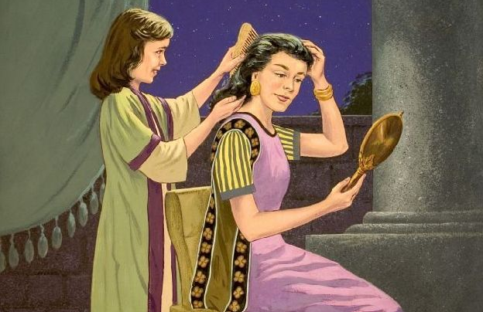
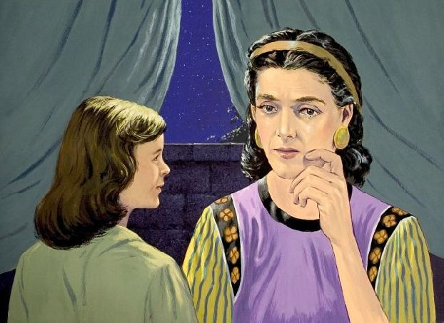
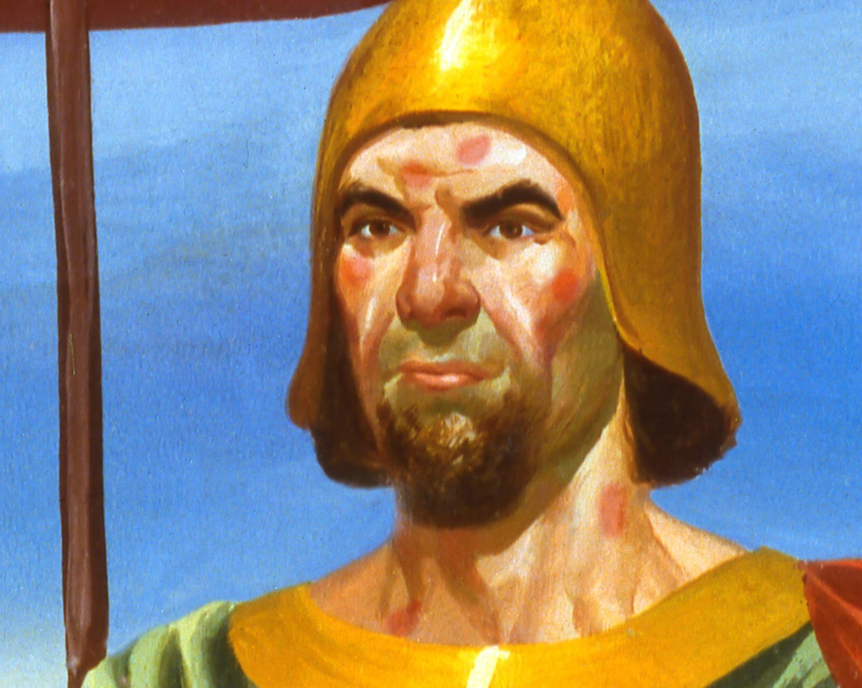
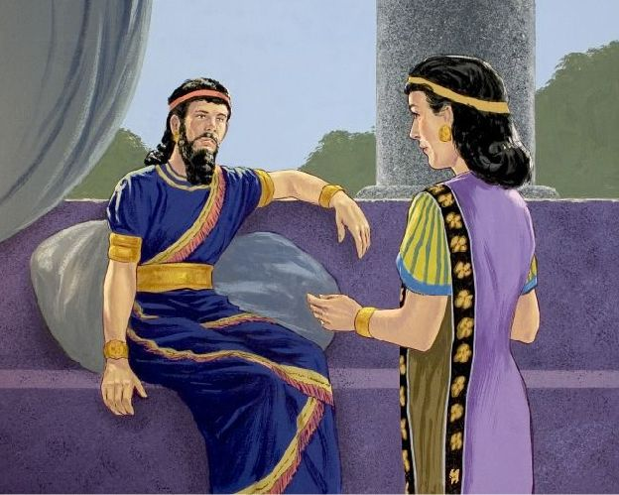
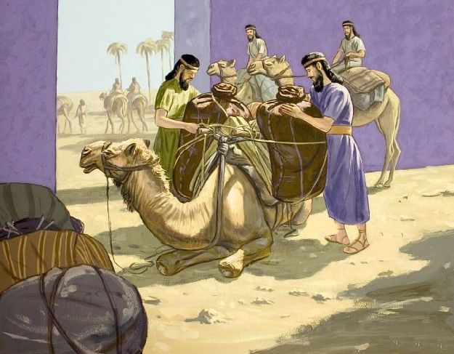
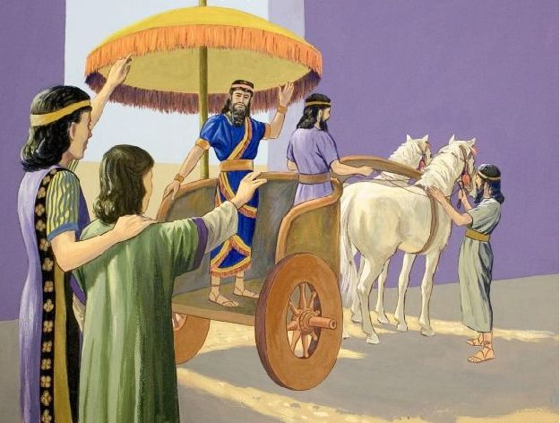
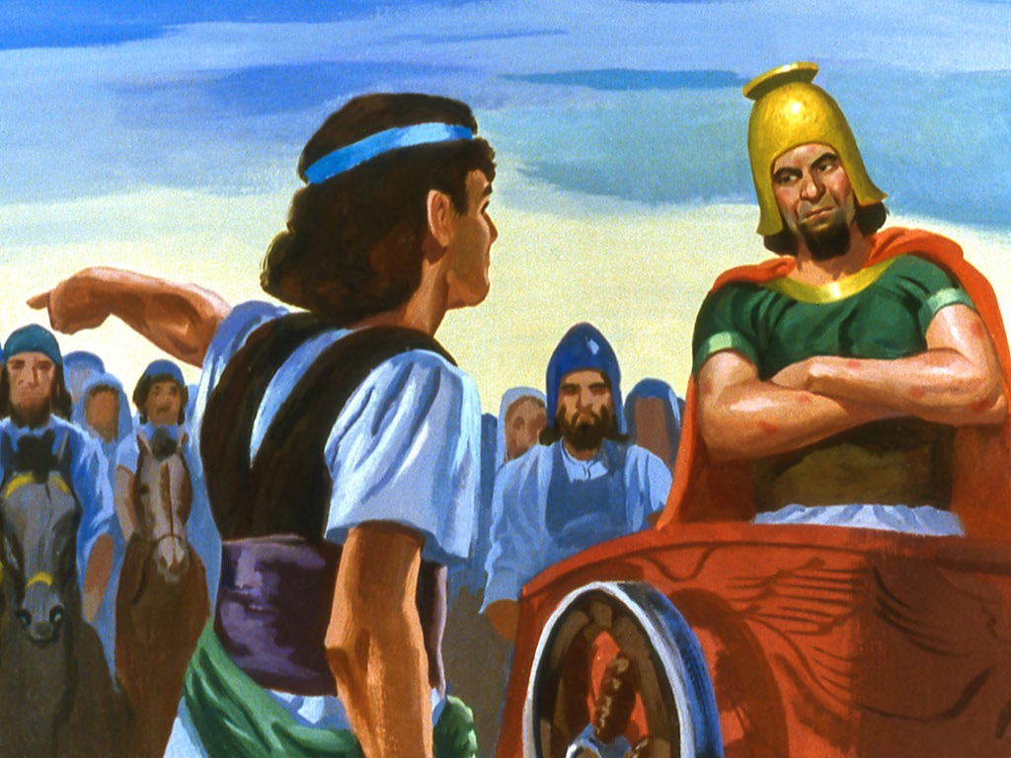
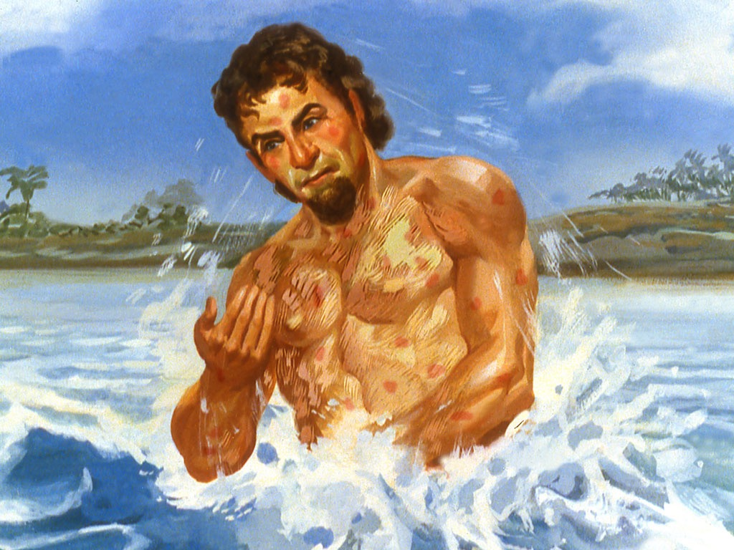
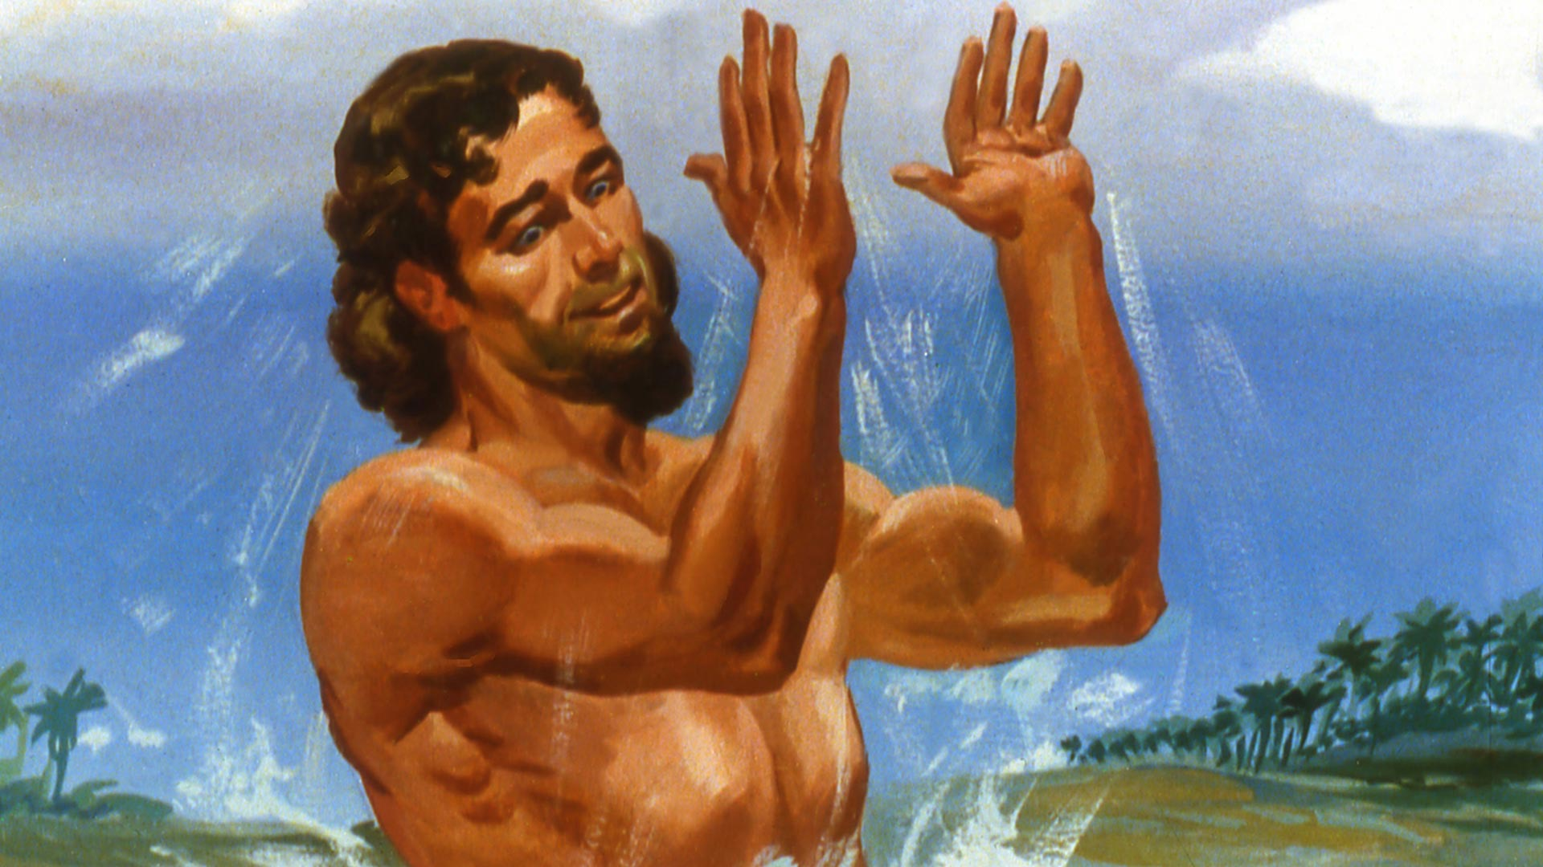
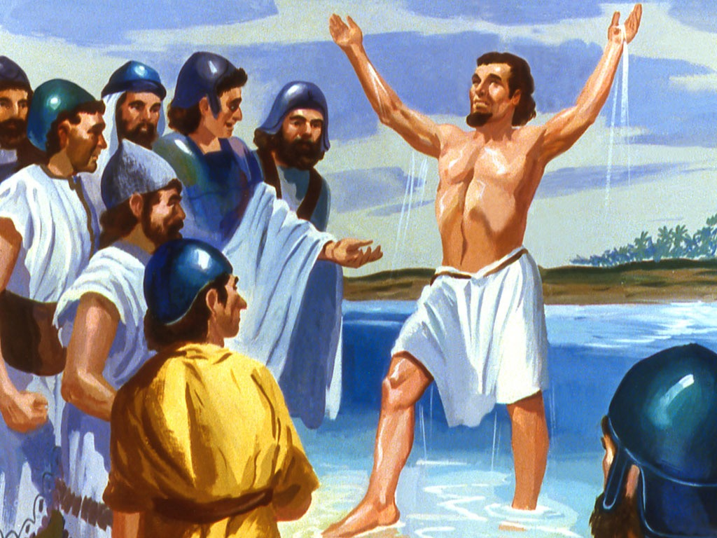
2ª de Reyes 5
La mujer de
fe testifica
del poder de Dios
La joven esclava, como muchos la conocen, es un excelente ejemplo de cómo la fe en Dios puede servir de testimonio para traer almas a los pies de Cristo. No sabemos su nombre o su edad, lo que sí sabemos es que era una fiel sierva del Señor, y llegó a ser un ejemplo de fe. No tuvo miedo de hablar a pesar de ser la criada; no temió equivocarse de enviar al general Naamán al profeta Eliseo, porque ella conocía al Dios de Israel.
No permitió que el dolor de estar alejada de su familia, o el de ser cautiva en otro país, le impidiera testificar del poder de su Hacedor. Tal vez maltratada y discriminada durante su traslado, decidió presentarle la única fuente de salvación y sanación a un pueblo pagano. Como consecuencia, el general Naamán fue sanado y le entregó su corazón a Dios.

Slide 9

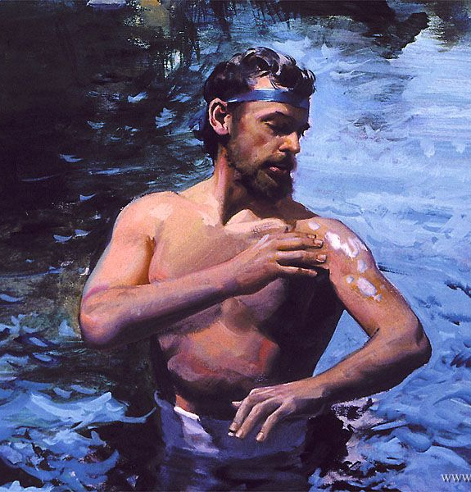
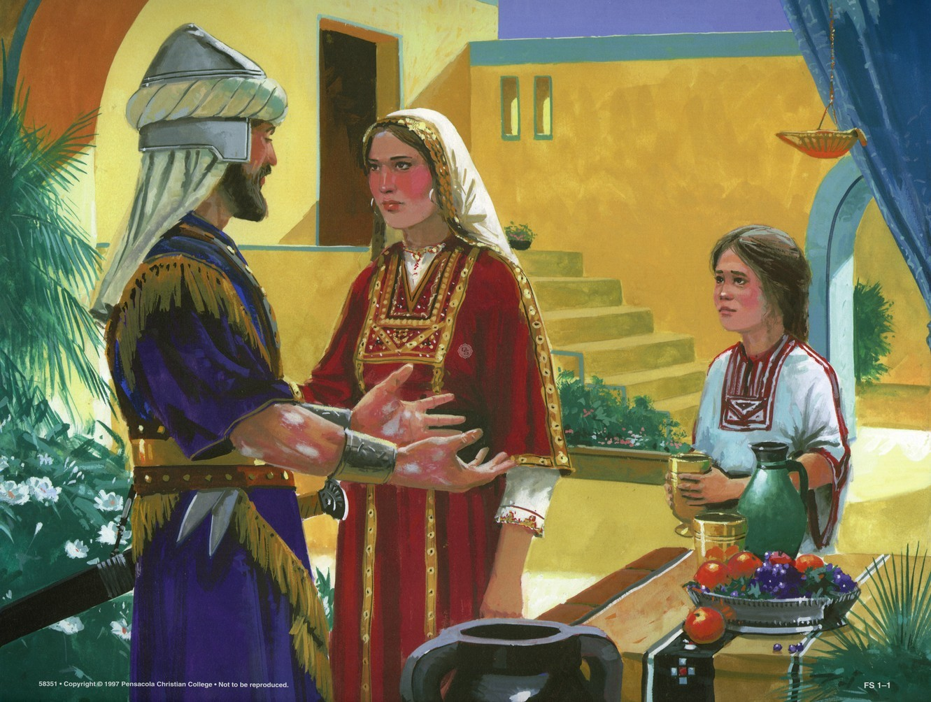
Ben-adad, rey de Siria, había derrotado los ejércitos de Israel en la batalla que resultó en la muerte de Acab. Desde entonces, los sirios habían sostenido con Israel una guerra constante en las fronteras; y en una de sus incursiones se habían llevado a una niña, a la cual le tocó, en la tierra de su cautiverio, servir “a la mujer de Naamán.”
Testifica del poder Dios
Aunque esclava, y muy lejos de su hogar, esa niña fue uno de los testigos de Dios, y cumplió el propósito para el cual Dios había escogido a Israel como su pueblo. Mientras servía en aquel hogar pagano, sintió lástima de su amo; y recordando los admirables milagros de curación realizados por intermedio de Eliseo, dijo a su señora: “Si rogase mi señor al profeta que está en Samaria, él lo sanaría de su lepra.” Sabía que el poder del Cielo acompañaba a Eliseo, y creía que Naamán podría ser curado por dicho poder.
La conducta de la niña cautiva en aquel hogar pagano constituye un testimonio categórico del poder que tiene la primera educación recibida en el hogar. No hay cometido mayor que el que ha sido confiado a los padres en lo que se refiere al cuidado y la educación de sus hijos. Los padres echan los fundamentos mismos de los hábitos y del carácter. Su ejemplo y enseñanza son lo que decide mayormente la vida futura de sus hijos. Felices son los padres cuya vida constituye un reflejo tan fiel de lo divino, que las promesas y las órdenes de Dios despiertan en el niño gratitud y reverencia; los padres cuya ternura, justicia y longanimidad interpretan para el niño el amor, la justicia y la longanimidad de Dios; los padres que, al enseñar al niño a amarlos, confiar en ellos y obedecerles, le enseñan a amar a su Padre celestial, a confiar en él y a obedecerle…
Todos por igual son llamados a ser misioneros para Dios, dispensadores de misericordia para el mundo. Han de obtener una educación que les ayudará a mantenerse de parte de Cristo para servirle con abnegación. Mientras los padres de aquella niña hebrea le enseñaban acerca de Dios, no sabían cuál sería su destino. Pero fueron fieles a su cometido; y en la casa del capitán del ejército sirio, su hija testificó por el Dios a quien había aprendido a honrar. PR 184-185

Slide 10


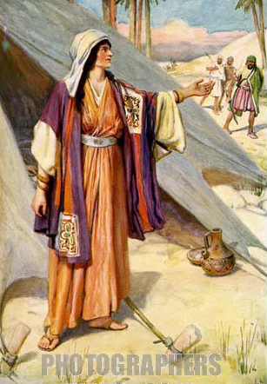
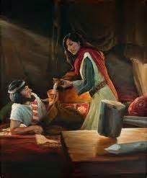
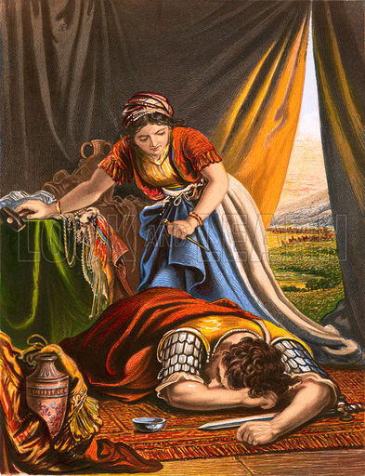
Jueces 4
La mujer de fe es decidida
Jael pertenecía a la tribu de los ceneos, descendientes de Jetro, el suegro de Moisés.
Aunque vivían cerca de los israelitas, no se llegaron a unir con ellos.
Heber, el esposo de Jael, vivía pacíficamente y en paz tanto con Israel como con Jabín, un rey cananeo que estaba oprimiendo a Israel.
Cuando Sísara, el general del ejército de Jabín, huía de la batalla, llegó a las tiendas de Jael y se sintió seguro. Al pedirle hospitalidad, Jael lo introdujo en una tienda.
Pero, cuando se enteró de que su huésped era Sísara que huía de Israel, Jael se propuso ponerse de parte del pueblo de Dios. Con decisión, tomo una estaca y acabó con la vida del enemigo de Dios, dando así a Israel la victoria definitiva sobre sus enemigos.

Slide 11

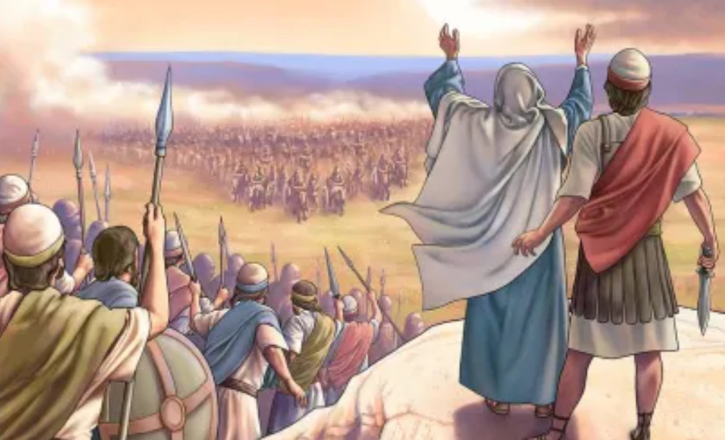
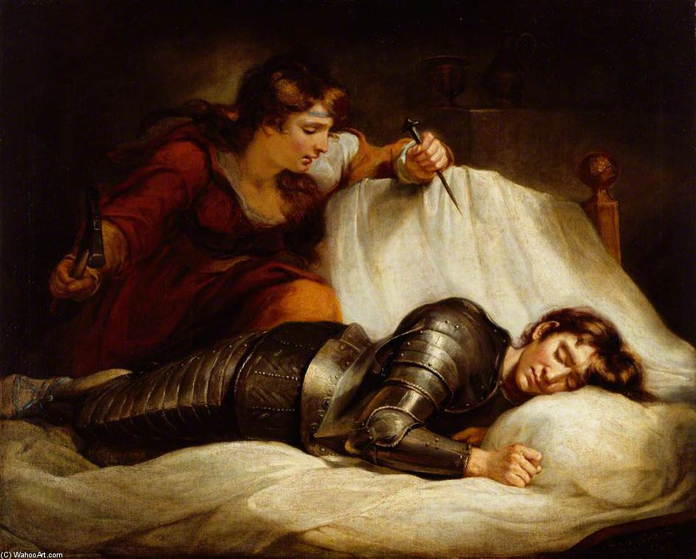
Durante veinte años, los israelitas gimieron bajo el yugo opresor del rey de Canaán; Jabín. Clamaron a Dios y les oyó. Dios envío a Barac el cual pidió a Débora, profetisa, que lo acompañará a pelear contra el ejercito enemigo comandado por Sísara.
Es decidida
En un momento determinado cuando Sísara vio que su ejército era derrotado, abandonó su carruaje e intentó escapar a pie, como un soldado común. En su huida se aproximó a la tienda de Heber, uno de los descendientes de Jetro. En ausencia de Heber, Jael, su esposa, le ofreció una bebida refrescante y oportunidad para reposar. Pronto el cansado general se había dormido.
Al principio Jael no sabía quién era su huésped, y resolvió esconderlo. Pero alertada de que era Sísara, el enemigo de Dios y de su pueblo, cambió de opinión. Venciendo su rechazo natural a realizar tal acto, mató al enemigo mientras dormía, atravesándole una estaca entre sus sienes y afirmándolo al suelo. Cuando Barac, en persecución de su enemigo, pasó por el lugar, fue llamado por Jael para que contemplara al vanaglorioso capitán muerto a sus pies, asesinado por la mano de una mujer. Débora celebró el triunfo de Israel con un canto sublime y apasionado. En él, le dio a Dios toda la gloria por su liberación, y llamó al pueblo a alabarlo por sus maravillosas obras…. Con un lenguaje exuberante, comparó la indefensa y angustiante condición de Israel bajo la opresión de sus enemigos, con la gloriosa historia de su liberación. Hijas de Dios 35
En su canto alabó a la sagaz Jael: “Bendita sea entre las mujeres Jael, mujer de Heber ceneo; sobre las mujeres bendita sea en la tienda. El pidió agua, y ella le dio leche; en tazón de nobles le presentó crema. Tendió su mano a la estaca, y su diestra al mazo de trabajadores, y golpeó a Sísara; hirió su cabeza, y le horadó, y atravesó sus sienes. (Jueces 5:24-26)

Slide 12



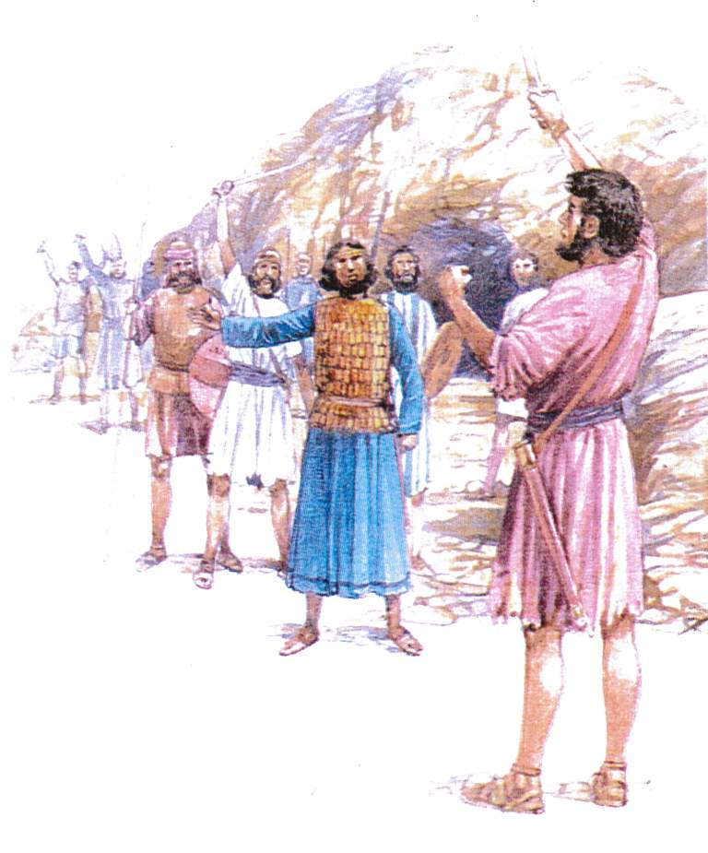
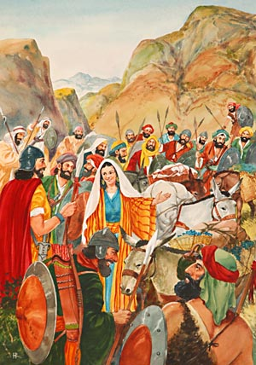
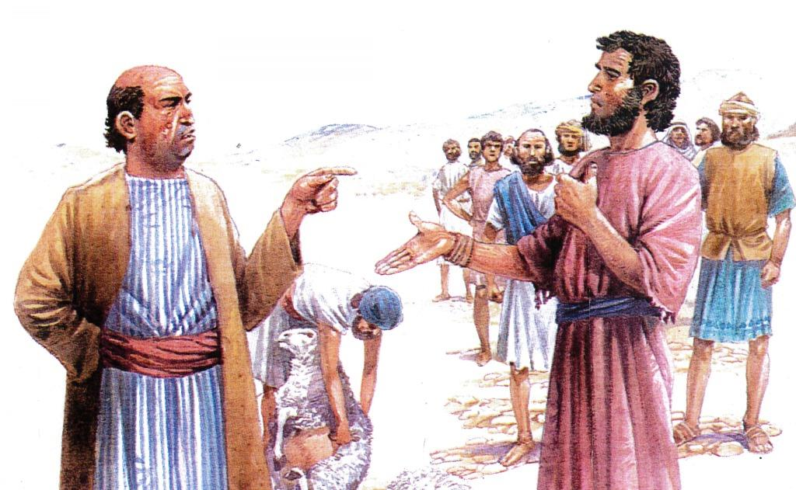
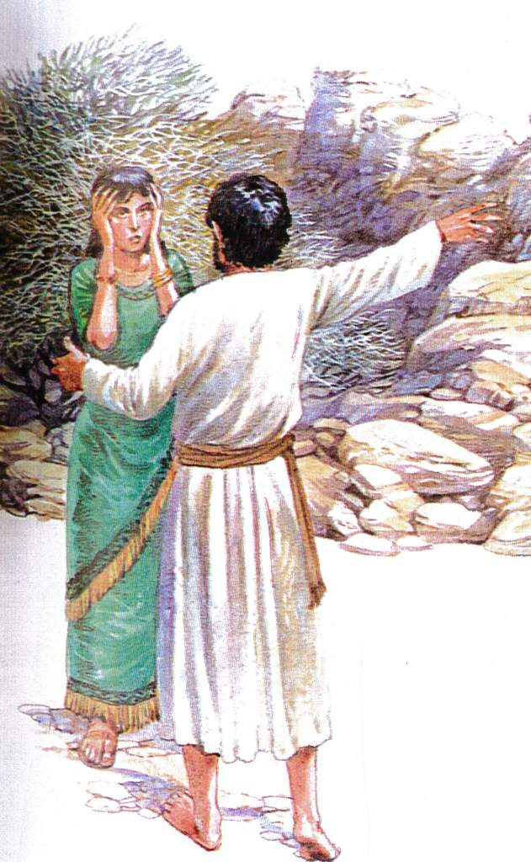
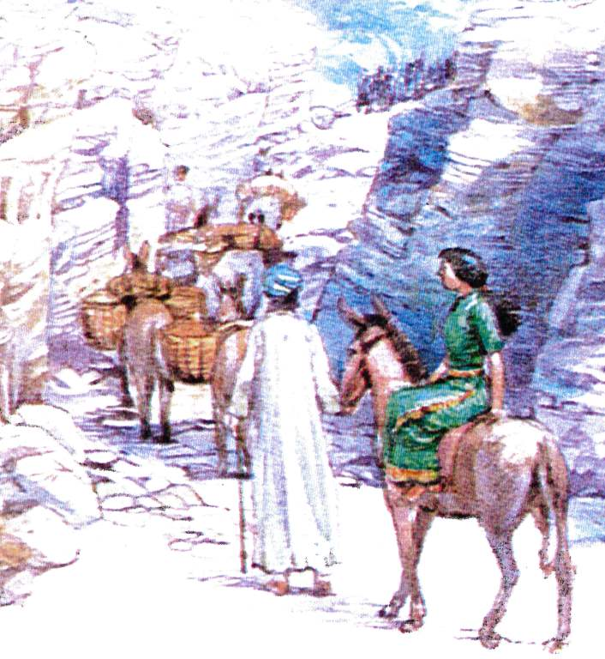
1ª de Samuel 25
La mujer
de fe actúa con sabiduría
Abigail era la hermosa, misericordiosa e inteligente esposa de Nabal, un hombre mezquino y de temperamento violento.
Al enterarse de que Nabal había ofendido a los hombres que David había enviado para pedirle lo que era justo, Abigail vio inmediatamente el peligro al que estaba expuesta toda su casa.
Sabiendo que David y sus hombres habían ayudado y protegido a sus sirvientes y a su ganado, Abigail actuó con prontitud y sabiduría. Decidió calmar a David llevándole lo que sus justas acciones habían merecido.
Al encontrarse con David, humildemente lo trató como al futuro rey de Israel.
Por su sabia acción fue capaz de evitar un derramamiento de sangre innecesario
por parte de David.

Slide 13

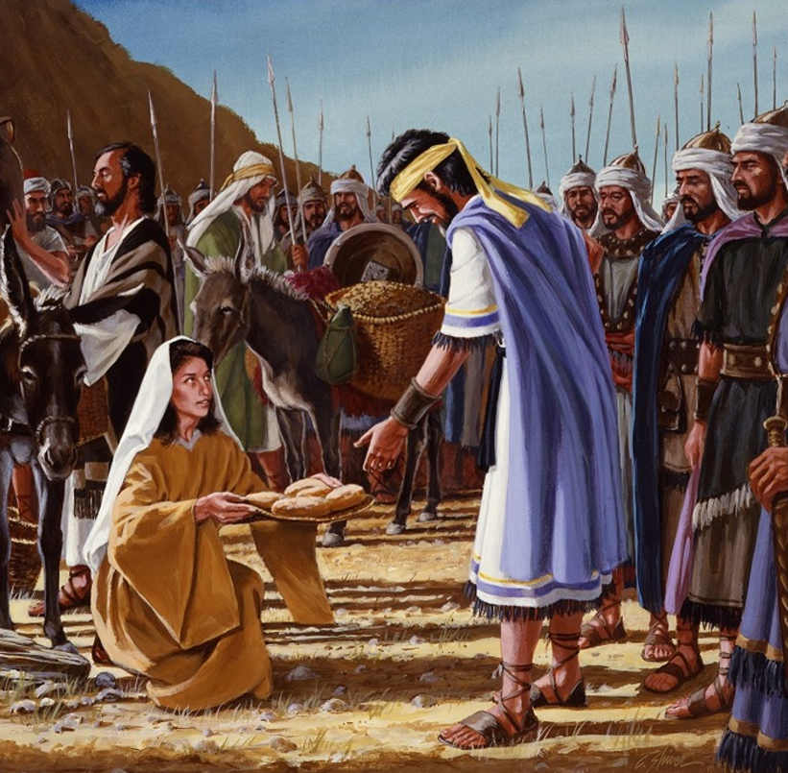
Cuando David era un fugitivo huyendo de Saúl, había acampado cerca de las posesiones de Nabal y había protegido sus pastores y rebaños [...]. En tiempos de necesidad, David envió mensajeros a Nabal en cortés solicitud de alimentos para él y sus hombres. Nabal respondió con insolencia y devolvió mal por bien al rehusar compartir su abundancia con sus vecinos.
Actúa con sabiduría
El mensaje de David no podría haber sido más respetuoso; pero Nabal acusó a David y a sus hombres falsamente, con el fin de justificar su egoísmo. Los comparó a esclavos que huían de sus amos. Cuando los mensajeros retornaron con esta respuesta insolente, se despertó la indignación de David y resolvió buscar una rápida venganza. Después que Nabal hubo despedido a los jóvenes de David, uno de los criados de Nabal se dirigió apresuradamente a Abigail, esposa de Nabal, y la puso al tanto de lo que había sucedido. “Mira que David ha enviado mensajeros del desierto para saludar a nuestro amo, y él los ha despreciado. Aquellos hombres han sido muy buenos con nosotros, y cuando estábamos en el campo nunca nos trataron mal, ni nos faltó nada en todo el tiempo que anduvimos con ellos. Muro fueron para nosotros de día y de noche, todos los días que hemos estado con ellos apacentando las ovejas. Ahora, pues, reflexiona y mira lo que has de hacer, porque ya está decidida la ruina de nuestro amo y de toda su casa; pues él es un hombre tan perverso, que no hay quien pueda hablarle”. 1 S. 25:14-17.
Sin consultar a su marido ni decirle su intención, Abigail hizo una provisión amplia de abastecimientos y, cargada en asnos, la envió a David bajo el cuidado de sus siervos, y fue ella misma en busca de la compañía de David. La encontró en un lugar protegido de una colina. “Y cuando Abigail vio a David, se bajó prontamente del asno, y postrándose sobre su rostro delante de David, se inclinó a tierra; y se echó a sus pies, y dijo: “Señor mío, sobre mí sea el pecado; mas te ruego que permitas que tu sierva hable a tus oídos, y escucha las palabras de tu sierva” v. 23-24. HD 39

Slide 14
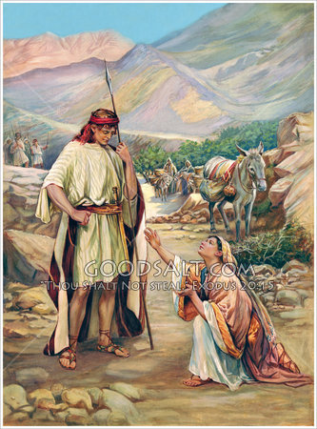
Abigail se dirigió a David con tanta reverencia como si hubiese hablado a un monarca coronado. Nabal había exclamado desdeñosamente: “¿Quién es David?” Pero Abigail lo llamó: “Señor mío”. Con palabras bondadosas procuró calmar los irritados sentimientos de él, y le suplicó en favor de su marido.
Actúa con sabiduría
Sin ninguna ostentación ni orgullo, pero llena de sabiduría y del amor de Dios, Abigail reveló la fortaleza
de su devoción a su casa; y explicó claramente a David que la conducta hostil de su marido no había sido premeditada contra él como una afrenta personal, sino que era simplemente el arrebato de una naturaleza desgraciada y egoísta. “Ahora pues, señor mío, vive Jehová, y vive tu alma, que Jehová te ha impedido el venir a derramar sangre y vengarte por tu propia mano. Sean, pues, como Nabal tus enemigos, y todos los que procuran mal contra mi señor” v. 26. Abigail no atribuyó a sí misma el razonamiento que desvió a David de su propósito precipitado, sino que dio a Dios el honor y la alabanza. Luego le ofreció sus ricos abastecimientos como ofrenda de paz a los hombres de David, y aún siguió rogando como si ella misma hubiese sido la persona que había provocado el resentimiento del jefe. Cuando falleció Nabal, David la tomó por mujer.
Esta historia nos permite ver que hay circunstancias en las que es correcto que una mujer actúe rápidamente, con decisión e independencia, cuando sabe cuál es el camino del Señor. La esposa debe mantenerse al lado de su esposo como su igual, compartiendo las responsabilidades de la vida y dándole el debido respeto a quien la ha elegido como compañera de la vida. El Señor desea que la esposa le de el debido respeto a su esposo, siempre que esto esté de acuerdo a la voluntad de Dios. En el carácter de Abigail, la esposa de Nabal, tenemos un magnífico ejemplo de lo que una mujer debe llegar a ser, siguiendo a Cristo; mientras que en la experiencia de su esposo hay una ilustración de lo que un hombre puede llegar a ser cuando cede su vida al control de Satanás. HD 39-40

Slide 15


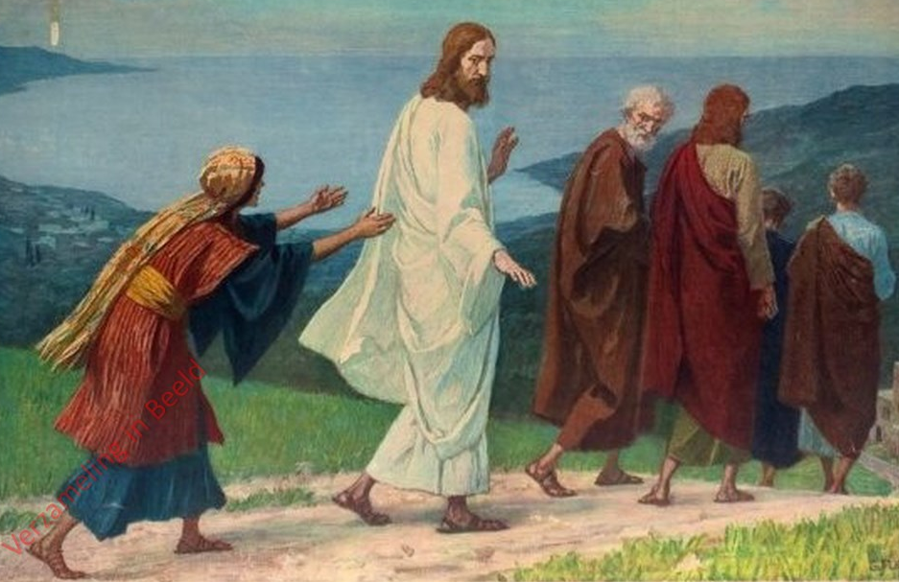
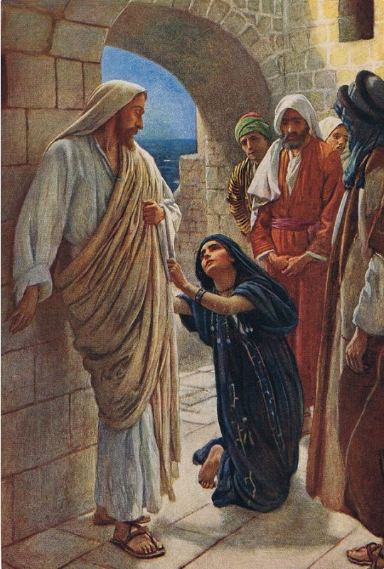
Mateo 15:21-28
La mujer
de fe es perseverante
Para mí ha sido de mucha inspiración la mujer cananea; pues ella gritaba para que Jesús tuviera misericordia de ella sin importarle que, al parecer, el Maestro la ignorara. Ni siquiera hizo caso de que los discípulos la despidieran de su presencia porque les molestaba el que esta mujer estuviera gritando detrás de ellos. Incluso Jesús le dijo a la mujer:
“No está bien tomar el pan de los hijos y echarlo a los perros. Ella dijo: Sí, Señor; pero aún los perros comen de las migajas que caen de la mesa de sus amos” (Mateo 15: 26, 27).
Su fe se manifestó en su perseverancia y en la actitud humilde al postrarse ante el Maestro; tanto que Jesús le dijo:
“¡Mujer, grande es tu fe! Hágase contigo como quieres. Y su hija fue sanada desde aquella hora” (Mateo 15: 28).

Slide 16

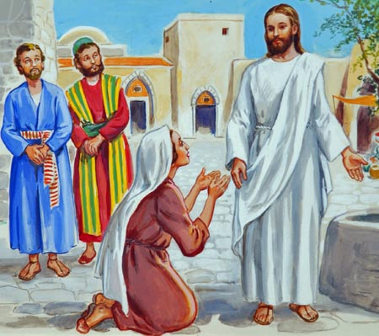
Y he aquí una mujer cananea que había salido de aquella región clamaba, diciéndole: “¡Señor, Hijo de David, ten misericordia de mí! Mi hija es gravemente atormentada por un demonio”. Vers. 22.
Persevera
Cristo no respondió inmediatamente a la petición de la mujer. Recibió a esta representante de una raza despreciada como la habrían recibido los judíos. Con ello quería que sus discípulos notasen la manera fría y despiadada con que los judíos tratarían un caso tal evidenciándola en su recepción de la mujer, y la manera compasiva con que quería que ellos tratasen una angustia tal, según la manifestó en la subsiguiente concesión de lo pedido por ella. Pero aunque Jesús no respondió, la mujer no perdió su fe. Mientras él obraba como si no la hubiese oído, ella le siguió y continuó suplicándole. Molestados por su importunidad, los discípulos pidieron a Jesús que la despidiera. Veían que su Maestro la trataba con indiferencia y, por lo tanto, suponían que le agradaba el prejuicio de los judíos contra los cananeos. Mas era a un Salvador compasivo a quien la mujer dirigía su súplica, y en respuesta a la petición de los discípulos, Jesús dijo: “No soy enviado sino a las ovejas perdidas de la casa de Israel.” Aunque esta respuesta parecía estar de acuerdo con el prejuicio de los judíos, era una reprensión implícita para los discípulos, quienes la entendieron más tarde como destinada a recordarles lo que él les había dicho con frecuencia, a saber, que había venido al mundo para salvar a todos los que querían aceptarle. La mujer presentaba su caso con instancia y creciente fervor, postrándose a los pies de Cristo y clamando: “Señor, socórreme.” Jesús, aparentando todavía rechazar sus súplicas, según el prejuicio despiadado de los judíos, contestó: “No es bien tomar el pan de los hijos, y echarlo a los perrillos.”
Esto era virtualmente aseverar que no era justo conceder a los extranjeros y enemigos de Israel las bendiciones traídas al pueblo favorecido de Dios. Esta respuesta habría desanimado completamente a una suplicante menos ferviente. Pero la mujer vio que había llegado su oportunidad.

Slide 17

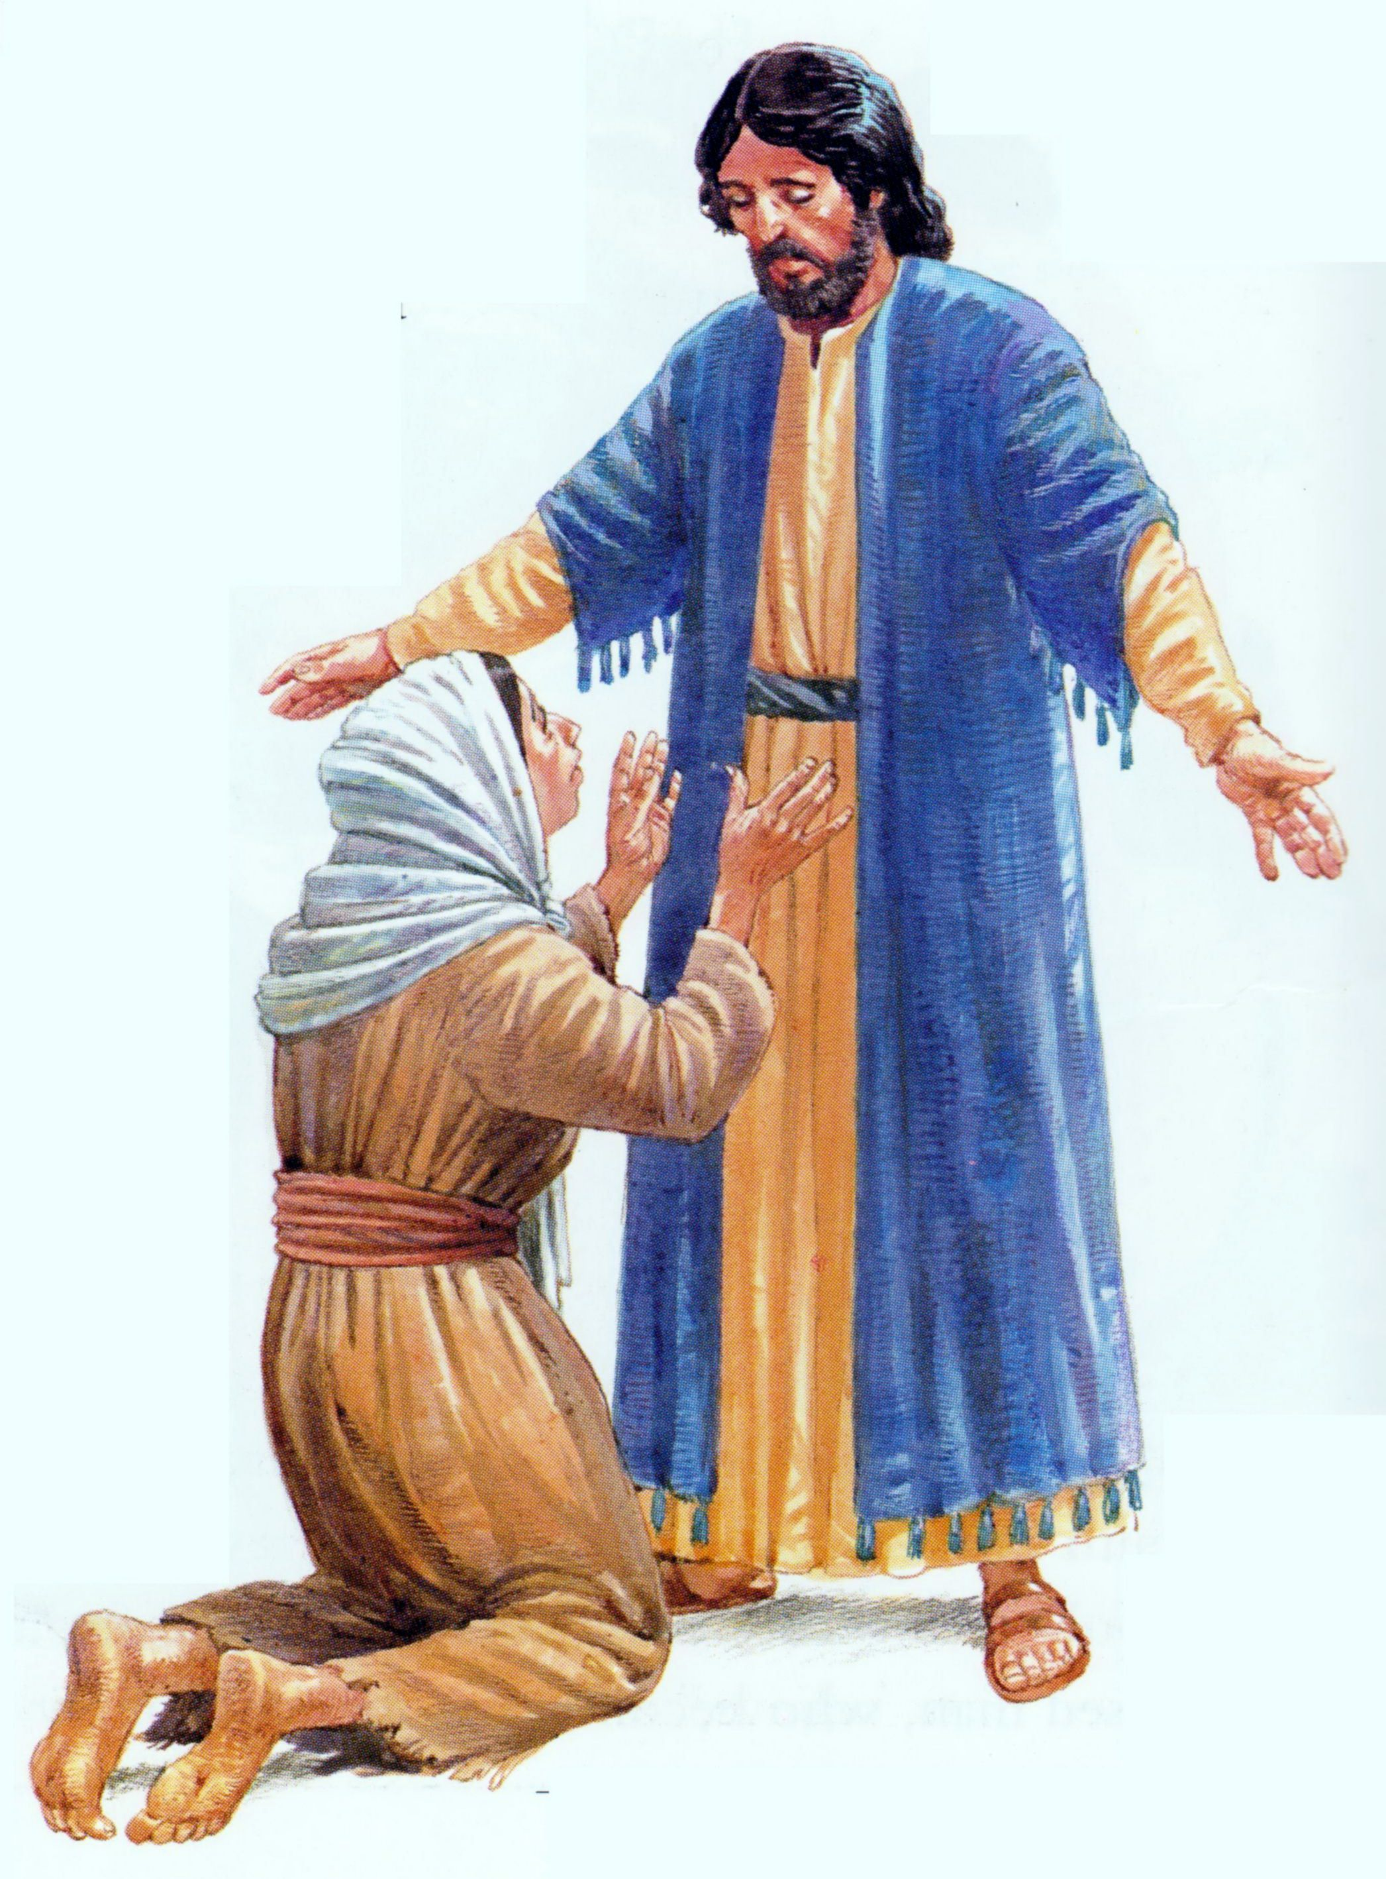
Bajo la aparente negativa de Jesús, vio una compasión que él no podía ocultar. “Sí, Señor—contestó;—mas los perrillos comen de las migajas que caen de la mesa de sus señores.” Mientras que los hijos de la casa comen en la mesa del padre, los perros mismos no quedan sin alimento. Tienen derecho a las migajas que caen de la mesa abundantemente surtida. Así que mientras muchas bendiciones se daban a Israel, ¿no había también alguna para ella? Si era considerada como perro, ¿no tenía, como tal, derecho a una migaja de su gracia?
Persevera
Jesús acababa de apartarse de su campo de labor porque los escribas y fariseos estaban tratando de quitarle la vida. Ellos murmuraban y se quejaban. Manifestaban incredulidad y amargura, y rechazaban la salvación que tan gratuitamente se les ofrecía. En este caso, Cristo se encuentra con un miembro de una raza infortunada y despreciada, que no había sido favorecida por la luz de la Palabra de Dios; y sin embargo esa persona se entrega en seguida a la divina influencia de Cristo y tiene fe implícita en su capacidad de concederle el favor pedido.
Ruega que se le den las migajas que caen de la mesa del Maestro. Si puede tener el privilegio de un perro, está dispuesta a ser considerada como tal. No tiene prejuicio nacional ni religioso, ni orgullo alguno que influya en su conducta, y reconoce inmediatamente a Jesús como el Redentor y como capaz de hacer todo lo que ella le pide.
El Salvador está satisfecho. Ha probado su fe en él. Por su trato con ella, ha demostrado que aquella que Israel había considerado como paria, no es ya extranjera sino hija en la familia de Dios. Y como hija, es su privilegio participar de los dones del Padre. Cristo le concede ahora lo que le pedía, y concluye la lección para los discípulos. Volviéndose hacia ella con una mirada de compasión y amor, dice: “Oh mujer, grande es tu fe; sea hecho contigo como quieres.” Desde aquella hora su hija quedó sana. El demonio no la atormentó más. La mujer se fue, reconociendo a su Salvador y feliz por haber obtenido lo que pidiera. DTG 366-367

Slide 18


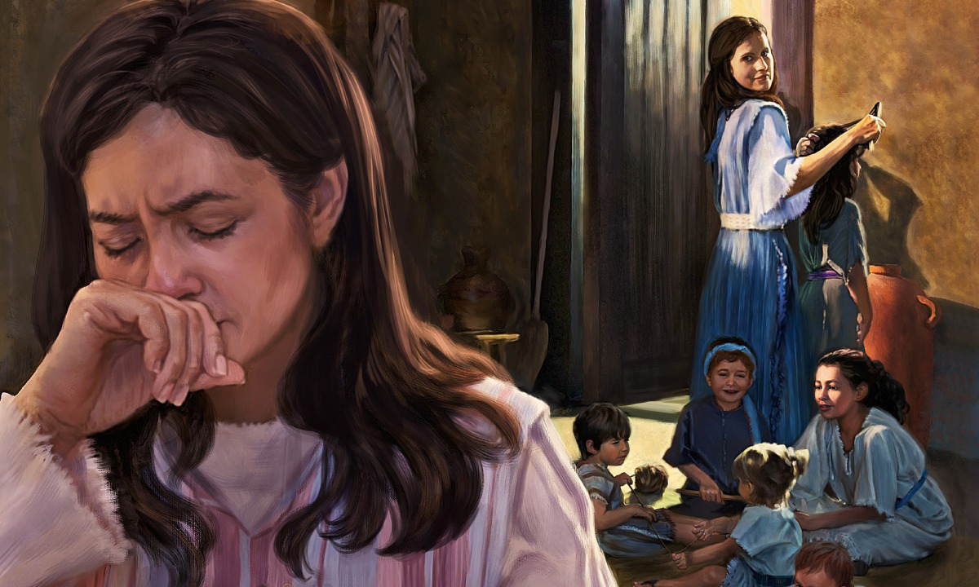
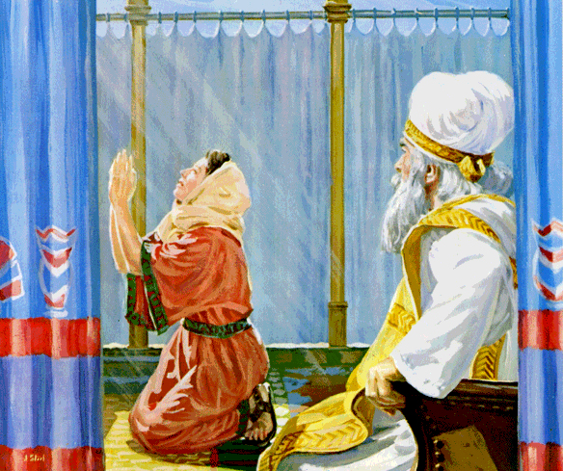
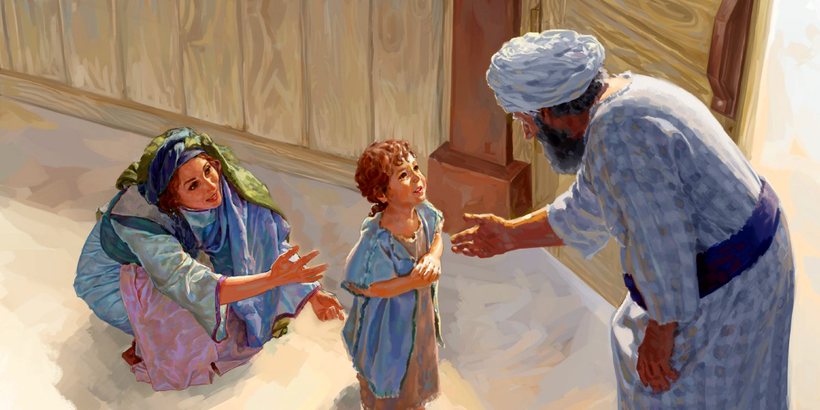
1ª de Samuel 1
La mujer
de fe cumple su palabra
Todos conocemos a Ana como la mujer que rogó al Señor para que le concediera tener un hijo.
Dios, en su misericordia se lo concedió, después de que ella hubiese sufrido mucho por causa de su esterilidad, y por las burlas que le infringiera su rival, Penina.
Hasta fue tratada injustamente por el sacerdote Elí, quien no entendiendo su dolor, la acusó de estar ebria en la casa de Dios.
Ana, en el momento de dolor y desesperación, prometió al Señor que, si le concedía el hijo que tan deseosamente había añorado, lo dedicaría a Dios todos los días de su vida. Y así lo hizo. Ella cumplió su promesa, y, una vez que el niño tuvo edad para servir en la casa de Dios, lo dedicó al Señor. Así como Ana, debemos cumplir cualquier promesa que hayamos hecho, aunque esto implique perder algunos beneficios personales.

Slide 19

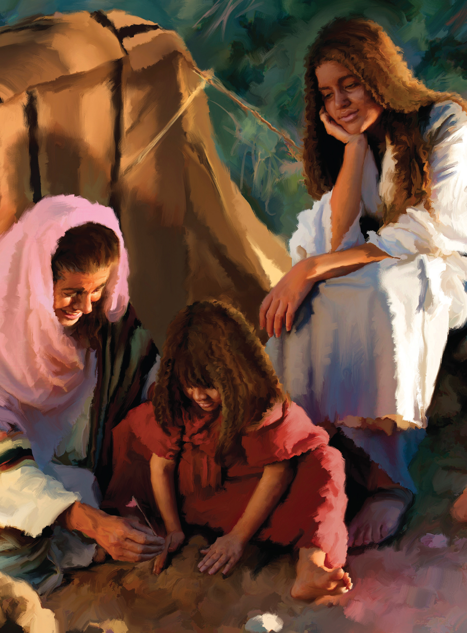
Elcana, un levita del monte de Efraín, era hombre rico y de mucha influencia, que amaba y temía al Señor. Su esposa, Ana, era una mujer de piedad fervorosa. De carácter amable y modesto, se distinguía por una seriedad profunda y una fe muy grande. A esta piadosa pareja le había sido negada la bendición tan vehementemente deseada por todo hebreo.
Cumple su palabra
Su hogar no conocía la alegría de las voces infantiles; y el deseo de perpetuar su nombre había llevado al marido a contraer un segundo matrimonio, como hicieron muchos otros. Pero este paso, inspirado por la falta de fe en Dios, no significó felicidad. Se agregaron hijos e hijas a la casa; pero se había mancillado el gozo y la belleza de la institución sagrada de Dios, y se había quebrantado la paz de la familia. Penina, la nueva esposa, era celosa e intolerante, y se conducía con mucho orgullo e insolencia. Para Ana, toda esperanza parecía estar destruida, y la vida le parecía una carga pesada; no obstante, soportaba la prueba con mansedumbre y sin queja alguna.
Elcana observaba fielmente las ordenanzas de Dios. Seguía existiendo el culto en Silo… [Elcana] subía con su familia a adorar y a presentar su sacrificio.
Después de presentar las ofrendas, participaba toda la familia en un festín solemne aunque placentero. En esas ocasiones, Elcana daba a la madre de sus hijos una porción para ella y otra para cada uno de sus hijos; y en señal de consideración especial para Ana, le daba a ella una porción doble, con lo cual daba a entender que su afecto por ella era el mismo que si le hubiera dado un hijo. Entonces la segunda esposa, encendida de celos, reclamaba para sí la preferencia como persona altamente favorecida por Dios, y echaba en cara a Ana su condición de esterilidad como evidencia de que desagradaba al Señor. Esto se repitió año tras año hasta que Ana ya no lo pudo soportar. Siéndole imposible ocultar su dolor, rompió a llorar desenfrenadamente y se retiró de la fiesta. En vano trató su marido de consolarla diciéndole: “Ana, ¿por qué lloras? ¿por qué no comes? ¿y por qué está afligido tu corazón? ¿No te soy yo mejor que diez hijos?”. PP 553-554

Slide 20
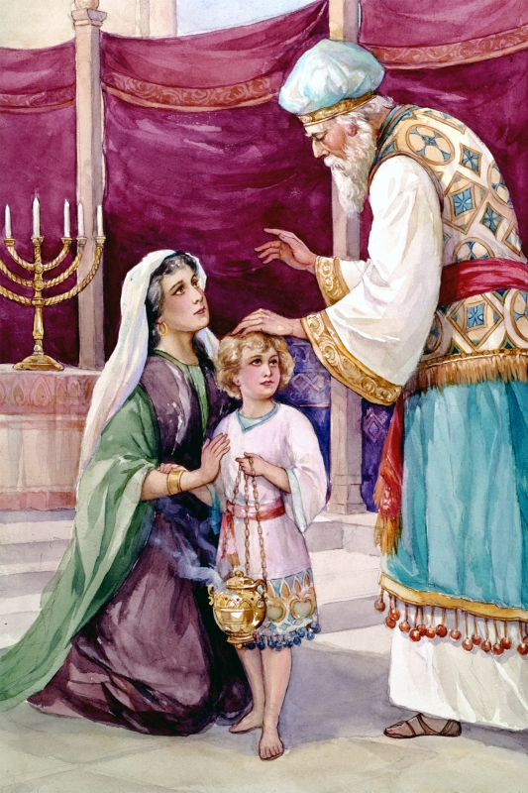
Ana no emitió reproche alguno. Confió a Dios la carga que ella no podía compartir con ningún amigo terrenal. Fervorosamente pidió que él le quitara su oprobio, y que le otorgara el precioso regalo de un hijo para criarlo y educarlo para él. Hizo un solemne voto, a saber, que si le concedía lo que pedía, dedicaría su hijo a Dios desde su nacimiento.
Cumple su palabra
Ana se había acercado a la entrada del tabernáculo, y en la angustia de su espíritu, “oró a Jehová, y lloró abundantemente”. Pero hablaba con el Señor en silencio, sin emitir sonido alguno... Elí, el sumo sacerdote, observando a Ana, supuso que estaba ebria. Con la idea de dirigirle un merecido reproche, le dijo severamente: “¿Hasta cuándo estarás ebria? ¡Digiere tu vino!” Llena de dolor y sorprendida, Ana le contestó suavemente: “No, señor mío; soy una mujer atribulada de espíritu. No he bebido vino ni sidra, sino que he derramado mi alma delante de Jehová. No tengas a tu sierva por una mujer impía, porque solo por la magnitud de mis congojas y de mi aflicción he estado hablando hasta ahora”.
El sumo sacerdote se conmovió profundamente, porque era hombre de Dios; y en lugar de continuar reprendiéndola pronunció una bendición sobre ella: “Ve en paz, y el Dios de Israel te otorgue la petición que le has hecho”. Le fue otorgado a Ana lo que había pedido; recibió el regalo por el cual había suplicado con tanto fervor.
Cuando miró al niño, lo llamó Samuel, “demandado de Dios”. Tan pronto como el niño tuvo suficiente edad para ser separado de su madre, cumplió ella su voto. Amaba a su pequeñuelo con toda la devoción de que es capaz un corazón de madre; día tras día, mientras observaba su crecimiento, y escuchaba su parloteo infantil, sus afectos lo enlazaban cada vez más íntimamente. Era su único hijo, el don especial del cielo, pero lo había recibido como un tesoro consagrado a Dios, y no quería privar al Dador de lo que le pertenecía.
Una vez más Ana hizo el viaje a Silo con su esposo, y presentó al sacerdote, en nombre de Dios, su precioso don, diciendo: “Por este niño oraba, y Jehová me dio lo que le pedí. Yo, pues, lo dedico también a Jehová; todos los días que viva, será de Jehová. Y adoró allí a Jehová”. Elí se sintió profundamente impresionado por la fe y devoción de esta mujer de Israel. PP 553-555

Slide 21




2ª de Timoteo 1:5
La mujer
de fe instruye a sus hijos en la Palabra de Dios
Loida y Eunice son dos mujeres mencionadas por el apóstol Pablo como aquellas que tienen una fe no fingida: “trayendo a la memoria la fe no fingida que hay en ti, la cual habitó primero en tu abuela Loida, y en tu madre Eunice, y estoy seguro que en ti también” (2 Timoteo 1:5).
Ellas son el ejemplo de mujeres que transmitieron su fe a sus hijos, cumpliendo así un mandato divino: “Se las repetirás a tus hijos, y les hablarás de ellas estando en tu casa y andando por el camino, al acostarte y cuando te levantes” (Deuteronomio 6:7).
Vemos en el joven Timoteo un conocimiento de Dios y su Palabra excepcional. Esto fue el resultado de la instrucción que había recibido en su niñez. Gracias a ello, se mantuvo en los caminos de Dios y llegó a ser un dirigente valioso.

Slide 22


La obra de la madre es la tarea que Dios le dio: criar a sus hijos en disciplina y amonestación del Señor. El amor y el respeto a Dios debieran mantenerse siempre ante sus tiernas mentes. Cuando se los corrija, hay que enseñarles a sentir que es Dios quien los amonesta, y que le desagradan el engaño, la mentira y la maldad.
Instruye a sus hijos en la Palabra de Dios
De este modo, las mentes de los pequeños pueden estar tan conectadas con el Creador que todo lo que hagan o digan tendrá
referencia a su gloria; en años posteriores no serán como una caña agitada por el viento, oscilando siempre entre las inclinaciones y el deber.
Si durante sus años tiernos la mente de los niños se llena de imágenes placenteras de verdad, de pureza y de bondad, se formará en ellos el gusto por lo que es puro y elevado, y su imaginación no será fácilmente corrompida o contaminada. En cambio, si se sigue la conducta opuesta, si la mente de los padres se espacia continuamente en escenas viles, si su conversación se explaya sobre rasgos defectuosos de carácter, y si forman el hábito de quejarse por la conducta de otros, los pequeños aprenderán las palabras y expresiones de desprecio, y seguirán el ejemplo perjudicial. En su vida futura, esa mala impresión se adherirá a ellos como una mancha de lepra. Las semillas sembradas en la infancia por una madre cuidadosa y temerosa de Dios producirán árboles de justicia que florecerán y darán fruto. Las lecciones dadas por precepto y por ejemplo por un padre temeroso de Dios, con el tiempo producirán, como en el caso de José, una cosecha abundante.
¿Analizarán los padres su obra de educar y adiestrar a sus hijos, y considerarán si han cumplido todo su deber con esperanza y fe para que estos niños lleguen a ser una corona de gozo en el día del Señor? ¿Habrán trabajado por el bienestar de sus hijos de tal manera que Jesús, mediante el don de su Espíritu, al mirarlos desde el cielo pueda santificar sus esfuerzos? Padres, de ustedes depende el preparar a sus hijos para ser de máxima utilidad en esta vida, y para compartir con ellos al final la gloria que ha de venir. RP 216

Slide 23






Jueces 13
La mujer
de fe acepta la voluntad de Dios
Había en Israel una mujer que amaba a Dios y le servía, aún en medio de la apostasía que había a su alrededor.
Dios la amaba de forma especial y por esto le envió un mensaje directamente
a ella.
Ella creyó, aceptó y obedeció todas las órdenes que el ángel le indicó con respecto a la educación y crianza del niño que iba a concebir. Así, llegó a ser la madre de Sansón, el gran juez de Israel.

Slide 24



En medio de la apostasía reinante, los fieles adoradores de Dios continuaban implorándole que libertara a Israel. Aunque aparentemente sus súplicas no recibían respuestas, aunque año tras año el poder del opresor se iba agravando sobre la tierra, la providencia de Dios preparaba un auxilio para ellos. Ya en los primeros años de la opresión filistea nació un niño por medio del cual Dios quería humillar el poderío de esos enemigos poderosos.
Acepta la voluntad de Dios
En el límite de la región montañosa que dominaba las llanuras filisteas, estaba la pequeña ciudad de Sora. Allí moraba la familia de Manoa, de la tribu de Dan, una de las pocas casas que, en medio de la deslealtad que prevalecía, habían permanecido fieles a Dios. A la mujer estéril de Manoa se le apareció “el ángel del Señor” y le comunicó que tendría un hijo, por medio del cual Dios comenzaría a libertar a Israel. En vista de esto, el ángel le dio instrucciones especiales con respecto a sus propios hábitos y al trato que debía dar a su hijo: “Ahora, pues, no bebas vino, ni sidra, ni comas cosa inmunda”. Y la misma prohibición debía imponerse desde un principio al niño, al que, además, no se le había de cortar el pelo; pues debía ser consagrado a Dios como nazareo desde su nacimiento.
La mujer buscó a su marido, y después de describirle el ángel, le repitió su mensaje. Entonces, temiendo que pudieran equivocarse en la obra importante que se les encomendaba, el marido oró así: “Ah, Señor mío, yo te ruego que aquel hombre de Dios que enviaste regrese ahora a nosotros y nos enseñe lo que debemos hacer con el niño que ha de nacer”. Cuando el ángel volvió a aparecerles, la pregunta ansiosa de Manoa fue: “¿Cuál debe ser la manera de vivir del niño y qué debemos hacer con él?” Las instrucciones anteriores le fueron repetidas: “La mujer se guardará de todas las cosas que yo le dije: No tomará nada que proceda de la vid, no beberá vino ni sidra, ni comerá cosa inmunda. Guardará todo lo que le mandé”. PP 543-544

Slide 25



Cuando el rey Josías leyó acerca del castigo que Dios enviaría a Israel por haberse apartado de su Ley, se angustió enormemente porque el pueblo estaba haciendo exactamente las cosas perversas anunciadas en Deuteronomio.
2ª de Reyes 22:8-20
La mujer
de fe es confiable
Queriendo conocer el remedio a esta situación, decidió consultar a Dios a través de una profetisa: Hulda.
Aunque había en ese tiempo otros profetas de Dios, el rey prefirió realizar esta consulta a través de la profetisa que consideraba más confiable, y que era respetada por ello en toda Jerusalén.
Cuando fue consultada, Hulda no dudó en transmitir el mensaje sin omitir nada.
Con duras palabras, indicó el duro castigo al pueblo de Judá por su apostasía. Sin embargo, usó tiernas palabras al dirigirse al rey con un mensaje de ánimo y de alabanza por la forma en que había reaccionado ante la Palabra de Dios.

Slide 26




Es confiable
Desde su más temprana juventud y desde su posición de rey, Josías se había esforzado por exaltar los principios de la santa ley de Dios.
Mientras Safán el escriba estaba leyendo el libro de la ley, el rey comprendió que este libro, que era un tesoro de conocimiento, podía ser un poderoso aliado en la obra de reforma que él deseaba ver hecha en la tierra.
Resolvió caminar a la luz de sus consejos, y hacer cuanto estuviera de su parte para que el pueblo conociera sus
enseñanzas y, si fuera posible, cultivase la reverencia y el amor por la ley del cielo. Pero, ¿Sería posible, acaso, producir la reforma tan necesaria? Israel casi había llegado al límite de la paciencia divina, y Dios pronto se levantaría para castigar a quienes habían traído deshonor a su nombre. La ira del Señor ya se estaba encendiendo contra su pueblo. Sobrecargado con pena y angustia, Josías rasgó sus vestiduras y se postró ante Dios en agonía de espíritu. Oró buscando el perdón de los pecados de una nación impenitente.

Slide 27


En ese tiempo la profetisa Hulda vivía en Jerusalén, cerca del templo. Con su mente llena de ansiedad, el rey recurrió a ella para inquirir del Señor mediante su mensajera elegida. Quería saber si por algún medio suyo podría él salvar al pecador Judá que estaba en el umbral mismo de la ruina. La gravedad de la situación y el respeto que sentía por la profetisa, lo llevaron a elegir los principales hombres del reino para que fueran sus mensajeros.
Es confiable
Mediante Hulda, el Señor envió a Josías el mensaje de que la ruina sobre Jerusalén no sería evitada. Aun si el pueblo se humillaba ahora ante Dios, no podría escapar al castigo. Sus sentidos se habían amortecido por la continua práctica del mal, y si el juicio no sobrevenía sobre ellos, muy pronto retornarían a las mismas prácticas pecaminosas. “Decid al varón que os envió a mí”, declaró la profetisa, “Así dijo Jehová: “He aquí yo traigo sobre este lugar, y sobre los que en él moran, todo el mal de que habla este libro que ha leído el rey de Judá; por cuanto me dejaron a mí, y quemaron incienso a dioses ajenos, provocándome a ira con toda la obra de sus manos; mi ira se ha encendido contra este lugar, y no se apagará” 2 Reyes 22:15-17.
Sin embargo, debido a que el rey había humillado su corazón ante Dios, el Señor reconocería su prontitud en buscar perdón y misericordia. A él se le envió el mensaje: “Por cuanto oíste las palabras del libro, y tu corazón se enterneció, y te humillaste delante de Jehová, cuando oíste lo que yo he pronunciado contra este lugar, y contra sus moradores, que vendrán a ser asolados y malditos, y rasgaste tus vestidos, y lloraste en mi presencia, también yo te he oído, dice Jehová. Por tanto, he aquí yo te recogeré con tus padres, y serás llevado a tu sepulcro en paz, y no verán tus ojos todo el mal que yo traigo sobre este lugar” 2 Reyes 22:18-20. HD 41-42

Slide 28





Hechos 16:11-15
La mujer
de fe es hospitalaria
Lidia vivía en la ciudad de Tiatira. Se dedicaba al comercio, vendiendo costosas prendas de púrpura. Era judía, adoradora del verdadero Dios.
Cada sábado se reunía con otras mujeres creyentes para adorar a Dios junto al río.
Cuando Pablo les predicó el evangelio de Jesús, ella lo aceptó inmediatamente.
Una vez bautizada, su primera respuesta gozosa fue dar hospitalidad a los discípulos que le habían transmitido las buenas nuevas de la salvación.

Slide 29


Había llegado el tiempo para que el evangelio se predicase más allá de los confines del Asia Menor [...]. El llamado era imperativo y no admitía dilación [...]. Declara Lucas [...]: “Zarpando, pues, de Troas, vinimos con rumbo directo a Samotracia, y el día siguiente a Neápolis; y de allí a Filipos, que es la primera ciudad de la provincia de Macedonia, y una colonia” Hechos 16:11-12.
Es hospitalaria
“Y un sábado”, continúa Lucas, “salimos fuera de la puerta, junto al río, donde solía hacerse la oración; y sentándonos, hablamos a las mujeres que se habían reunido. Entonces una mujer llamada Lidia, vendedora de púrpura, de la ciudad de Tiatira, que adoraba a Dios, estaba oyendo, y el Señor abrió el corazón de ella”. Lidia recibió alegremente la verdad. Ella y su familia se convirtieron y bautizaron, y rogó a los apóstoles que se hospedaran en su casa.
El Espíritu de Dios solo puede iluminar el entendimiento de los que están dispuestos a ser iluminados. Leemos que Dios abrió los oídos de Lidia para que prestara atención al mensaje presentado por Pablo. La parte de Pablo en la conversión de Lidia era declarar todo el consejo de Dios y todo lo que era esencial que ella recibiera, y entonces el Dios de toda gracia puso en acción su poder, y condujo esa alma por la senda correcta. Cooperaron Dios y el agente humano, y la obra tuvo un éxito completo. De acuerdo con la instrucción de Cristo, los apóstoles no impusieron su presencia donde no se la deseaba. “Saliendo de la cárcel, entraron en casa de Lidia, y habiendo visto a los hermanos, los consolaron, y se fueron”. HD 68.5

Slide 30






Rut
La mujer
de fe es filial
Después de una permanencia de diez años en la tierra de Moab, Noemí, cuyo esposo e hijos habían muerto, supo que nuevamente había abundancia en la tierra de Judá, y decidió regresar. Rut, con una devoción que casi habla tanto en favor de Noemí como de Rut misma, rompió todos los vínculos de hogar y de parentela para acompañarla. Con una última mirada a los fértiles campos de su patria, Moab, y con una apasionada exclamación dirigida a Noemí, "tu pueblo será mi pueblo, y tu Dios mi Dios", entró en una tierra extraña, se unió con el verdadero pueblo de Dios, y se convirtió en adoradora del Dios de los cielos.
Esta lealtad a su suegra resultó finalmente en que llegó a ser una de las progenitoras de David, el dulce salmista de Israel; de Salomón, el más sabio de los hijos de los hombres; de Zorobabel, el Moisés posterior; y del Mesías, el hijo de David. (CBA Introducción al libro de Rut).

Slide 31




Al morir su esposo, Rut se encontró en una situación muy desfavorecida. Ser viuda y sin hijos la avocaba a la pobreza.
Es filial
A pesar de que podía apoyarse en su familia para sobreponerse a esta situación, Rut escogió compartir su suerte con una persona que estaba en una situación aún peor que ella: su suegra, Noemí. Ella había perdido a su marido y a sus hijos, y no tenía a nadie en Moab que se pudiese preocupar por ella. Rut demostró una decisión inquebrantable al negarse a permitir que su suegra pasase una etapa tan horrible sola.
La decisión de Rut implicaba una renuncia a su propia seguridad y al apoyo que pudiese recibir en su patria, para afrontar un futuro incierto en una tierra extraña. Sus palabra expresan su amor y lealtad (Rut 1:16-17).
Al regresar a Israel, Rut fue a recoger espigas en el campo de Booz para poder mantenerse ella y su suegra. Booz le mostró una amabilidad extraordinaria invitándola a comer y tratándola como a una de sus propias trabajadoras.
Cuando Noemí supo que Rut había espigado en el campo de Booz, le indicó que él era un redentor, es decir, un pariente cercano que podía casarse con ella y salvar a su familia.
Una noche, Rut (aconsejada por su suegra) propuso matrimonio a Booz, y él estuvo de acuerdo en redimirla. Había observado en Rut un amor filial especial por su suegra y un carácter digno de una verdadera hija de Dios. Sin perder tiempo, Booz hizo todos arreglos necesarios para casarse con ella. De su descendencia nació el Mesías.
La historia de Rut no nos cuenta la historia de un amor romántico, sino del amor reverente de una viuda joven por la madre de su esposo (amor filial). El amor que se revela en el carácter de Rut es del tipo más puro, abnegado y extraordinario.

Slide 32




Priscila y Aquila, su esposo, construían tiendas. Eran fieles maestros que enseñaban a otros acerca de Jesucristo. Pablo, de la misma profesión, trabajó junto a ellos, y les enseñó más acerca de Cristo. La envidia y el odio de los judíos contra los cristianos [en Roma] no conocía límites. Y los incrédulos residentes eran constantemente alborotados. Los primeros se quejaban de que los judíos cristianos provocaban desorden y eran peligrosos para el bien público. Constantemente creaban algo para agitar a la gente y producir lucha. Esta fue la razón por la que los cristianos fueron expulsados de Roma.
Hechos 18:1-3
La mujer
de fe es colaboradora
Poco después de llegar a Corinto, Pablo encontró “a un judío llamado Aquila, natural del Ponto, recién venido de Italia con Priscila su mujer”. Estos eran “del mismo oficio”. Desterrados por el decreto de Claudio, que ordenaba a todos los judíos que abandonaran Roma, Aquila y Priscila habían ido a Corinto, donde establecieron un negocio como fabricantes de tiendas. Pablo averiguó en cuanto a ellos, y al descubrir que temían a Dios y trataban de evitar las contaminadoras influencias que los rodeaban, “se quedó con ellos, y trabajaban juntos [...]. Y discutía en la sinagoga todos los días de reposo, y persuadía a judíos y a griegos”. HD 68 y 69.

Slide 33



El apóstol Pablo era un ministro del evangelio, sin embargo trabajaba con sus manos, cumpliendo la humilde tarea de fabricar tiendas. El trabajo manual no deshonraba su obra de comunicar las grandes verdades del evangelio de Cristo que compartía con Aquila y Priscila.
Es colaboradora
Los dos hombres y la misma Priscila trabajaban con sus manos. Los diseños para hacer tiendas que Pablo conocía eran ingeniosos, lo mismo que sus métodos para realizar el trabajo. Y al mismo tiempo ministraba a la gente predicando el evangelio de Cristo. Muchos fueron conducidos a la verdad por el testimonio de este fiel obrero que se mantenía a sí mismo fabricando tiendas, en lugar de depender de otros para su comida y sus gastos… Al predicar
la Palabra no era menos fervoroso; y su tacto de comerciante le daba gran capacidad en el habla. Pablo no consideró el tiempo dedicado a fabricar tiendas como tiempo perdido. Mientras trabajaba con Aquila, se mantenía conectado al gran Maestro, y le daba a su compañero la instrucción necesaria en las cosas espirituales. También educaba a los creyentes en el tema de la unidad. Mientras trabajaba en su negocio daba un ejemplo de diligencia y dedicación. Era diligente en los negocios, ferviente en espíritu, sirviendo al Señor. Junto con Aquila y Priscila celebró más de una reunión de oración con sus demás colaboradores en el oficio de hacer tiendas. Esto daba un testimonio del valor de la verdad que predicaba.
Aquila y Priscila no fueron llamados a dedicar todo su tiempo al ministerio del evangelio; sin embargo, estos humildes artesanos fueron usados por Dios para enseñar más perfectamente a Apolos el camino de la verdad. El Señor emplea diversos instrumentos para el cumplimiento de su propósito; mientras algunos con talentos especiales son escogidos para dedicar todas sus energías a la obra de enseñar y predicar el evangelio, muchos otros, a quienes nunca fueron impuestas las manos humanas para su ordenación, son llamados a realizar una parte importante en la salvación de las almas. Después de dejar Corinto, el próximo escenario de la labor de Pablo fue Éfeso. Aquila y Priscila lo habían acompañado a Éfeso, y los dejó allí para que continuaran la obra que había comenzado. HD 69-70

Slide 34














Mateo 27:19
La mujer
de fe transmite el mensaje que Dios le da
La esposa de Pilato conocía los milagros que eran realizados por Jesús, y le hablaba a él de ello.
Cuando Pilato estaba juzgando a Jesús, un ángel fue enviado para impresionarla a través de sueños de la naturaleza del hombre que estaba siendo juzgado por su marido.
En cuanto despertó, escribió una carta donde le decía a Pilato que había sufrido mucho en sueños por causa de Jesús, y que éste era inocente, que no debía inmiscuirse en su condenación.
No pudiendo personarse en el tribunal, entregó la carta a un soldado para que fuese llevada inmediatamente a Pilato, con la esperanza de que hiciese caso al mensaje que Dios le había transmitido.

Slide 35



Jesús está siendo juzgado. “Había entre la multitud que le rodeaba muchos que simpatizaban con Jesús, y el silencio que observaba frente a las preguntas que le hacían, maravillaba a los circunstantes. A pesar de las mofas y violencias de las turbas no denotó Jesús en su rostro el más leve ceño ni siquiera una señal
de turbación. Se mantuvo digno y circunspecto. Los espectadores lo contemplaban con asombro, comparando su perfecta figura y su
Transmite el mensaje que Dios le da
firme y digno continente con el aspecto de quienes lo juzgaban. Unos a otros se decían que tenía más aire de rey que ninguno de los príncipes. No le notaban indicio alguno de criminal. Sus ojos eran benignos, claros, indómitos; y su frente, amplia y alta. Todos los rasgos de su fisonomía expresaban enérgicamente benevolencia y nobles principios. Su paciencia y resignación eran tan sobrehumanas, que muchos temblaban. Aun Herodes y Pilato se conturbaron grandemente ante su noble y divina apostura. Desde un principio se convenció Pilato de que Jesús no era un hombre como los demás. Lo consideraba un personaje de excelente carácter y de todo punto inocente de las acusaciones que se le imputaban.
Los ángeles testigos de la escena observaban el convencimiento del gobernador romano, y para disuadirle de la horrible acción de entregar a Cristo para que lo crucificaran, fue enviado un ángel a la mujer de Pilato, para que le dijera en sueños que era el Hijo de Dios a quien estaba juzgando su esposo y que sufría inocentemente. Ella envió en seguida un recado a Pilato refiriéndole que había tenido un sueño muy penoso respecto a Jesús, y aconsejándole que no hiciese nada contra aquel santo varón. PE 172.

Slide 36

El mensajero, abriéndose apresuradamente paso por entre la multitud, entregó la carta en las propias manos de Pilato.
Al leerla, éste tembló, palideció y resolvió no hacer nada por su parte para condenar a muerte a Cristo. Si los judíos querían la sangre de Jesús, él no prestaría su influencia para ello, sino que se esforzaría por libertarlo. PE 172.
Pilato miró a los hombres que custodiaban a Jesús, y luego su mirada descansó escrutadoramente en Jesús. Había tenido que tratar con toda clase de criminales; pero nunca antes había comparecido ante él un hombre que llevase rasgos de tanta bondad y nobleza. En su cara no vio vestigios de culpabilidad, ni expresión de temor, ni audacia o desafío. Vio a un hombre de porte sereno y digno, cuyo semblante no llevaba los estigmas de un criminal, sino la firma del cielo. DTG 671.
La apariencia de Jesús hizo una impresión favorable en Pilato. Su naturaleza mejor fue despertada.
Había oído hablar de Jesús y de sus obras. Su esposa le había contado algo de los prodigios realizados por el profeta galileo, que sanaba a los enfermos y resucitaba a los muertos. Ahora esto revivía como un sueño en su mente. Recordaba rumores que había oído de diversas fuentes. Resolvió exigir a los judíos que presentasen sus acusaciones contra el preso. DTG 672.
Transmite el mensaje que Dios le da

Slide 37




2ª de Reyes 11
La mujer
de fe es audaz
Josaba era hija de Joram, rey de Judá. Al morir Joram, Ocozías, hermano de Josaba, ascendió al trono. Poco después fue asesinado por Jehú, rey de Israel.
Entonces, Atalía (hija de Jezabel y esposa de Joram), mandó matar a todos los descendientes reales.
Si Atalía conseguía su propósito, desaparecería la descendencia del rey David y, con ello, se vería comprometido el nacimiento del Mesías.
Con ello en mente, Josaba decidió audazmente salvar la vida del hijo más pequeño de Ocozías, su sobrino Joás.
Como era la esposa del sumo sacerdote, lo llevó (junto a su ama) a una habitación del templo donde estuvo a salvo durante seis años.
Atalía no sospechó en ningún momento que uno de sus nietos había sobrevivido a la matanza.
Al séptimo año, con un gran despliegue de soldados, el sumo sacerdote Joiada –esposo de Josaba– proclamó a Joás rey de Judá.

Slide 38



Después que fuera proclamado rey por el ejército, Jehú se dirigió apresuradamente a Jezreel, donde inició su obra de ejecutar a los que habían preferido deliberadamente continuar en el pecado e inducir a otros a hacer lo mismo. Fueron muertos Joram de Israel, Ocozías de Judá y Jezabel la reina madre, con “todos los que habían quedado de la casa de Achab en Jezreel,” así como “todos sus príncipes,” “todos sus familiares, y ... sus sacerdotes.” Pasaron a cuchillo a “todos los profetas de Baal, a todos sus siervos, y a todos sus sacerdotes” que moraban en el centro dedicado al culto de Baal cerca de Samaria. Los ídolos fueron derribados y quemados, y el templo de Baal quedó en ruinas. “Así extinguió Jehú a Baal de Israel.” 2 Reyes 10:11, 19, 28.
Llegaron noticias de esta ejecución general a Atalía, hija de Jezabel, que ejercía todavía autoridad en el reino de Judá. Cuando vió que su hijo, el rey de Judá, había muerto “levantóse y destruyó toda la simiente real de la casa de Judá.” En esa matanza perecieron todos los descendientes de David que pudieran ser elegidos para el trono, con excepción de un niñito llamado Joas, a quien escondió en las dependencias del templo la esposa de Joiada el sumo sacerdote.
Durante seis años el niño permaneció escondido, “entre tanto Athalía reinaba en el país.” 2 Crónicas 22:10, 12. Al fin de este plazo, “los Levitas y todo Judá” (2 Crónicas 23:8), se unieron con Joiada el sumo sacerdote para coronar y ungir al niño Joas, y le aclamaron como su rey. “Y batiendo las manos dijeron: ¡Viva el rey!” 2 Reyes 11:12. PR 160.
Es audaz

Slide 39


La mujer que tocó el manto de Jesús: Confía en Dios
Rebeca: Es valiente
Niña esclava: Testifica del poder de Dios
Jael: Es decidida
Abigail: Actúa con sabiduría
La mujer cananea: Es perseverante
Ana: Cumple su palabra
Loida y Eunice: Instruye a sus hijos en la Palabra de Dios
La madre de Sansón: Acepta la voluntad de Dios
Hulda: Es confiable
Lidia: Es hospitalaria
Ruth: Es filial
Priscila: Es colaboradora
La mujer de Pilato: Transmite el mensaje que Dios le da
Josaba: Es audaz

Slide 40


La mujer de fe permite que la voluntad de Dios se cumpla en su vida; y al obedecerle cultiva la valentía que desarrollan todos los que confían en el Señor para enfrentar los retos que les esperan. Aprende a perseverar en todo lo que emprende, y, como consecuencia, adquiere la sabiduría que le permitirá testificar a sus vecinos, familiares y amigos.
Las mujeres de fe que encontramos en la Biblia fueron humanas como tú y como yo. Ellas tuvieron pruebas, cometieron errores, experimentaron pérdidas; pero el éxito en sus vidas estaba basado en la confianza que tenían en que el Dios todopoderoso estaba ahí para ayudarles a obtener la victoria. Sé una mujer de fe.

